Slide 1
Каталоги в СУБД
Сentral University Database Engineering

Slide 2
Цель занятия
Понять, зачем СУБД нужны системные каталоги
Узнать какие сущности описывают каталоги (таблицы, колонки, типы, схемы)
Реализовать минимальный менеджер каталогов с сохранением в память и интроспекцией
Связать менеджер каталогов с чтением и записью данных на страницах базы данных

Slide 3
План занятия
01
02
Введение в системные каталоги
Структура каталогов и схемы
Понятие системного каталога и его назначение в СУБД
Пространства имён и организация метаданных
03
04
Каталог типов данных
Каталог атрибутов и таблиц
Управление типами данных и их регистрация
Описание столбцов, таблиц и их свойств
05
06
Регистрация и интроспекция
Связь каталога и данных на страницах
Регистрация и управление таблицами базы данных
О том как можно использовать данные
совместно с каталогом

Slide 4
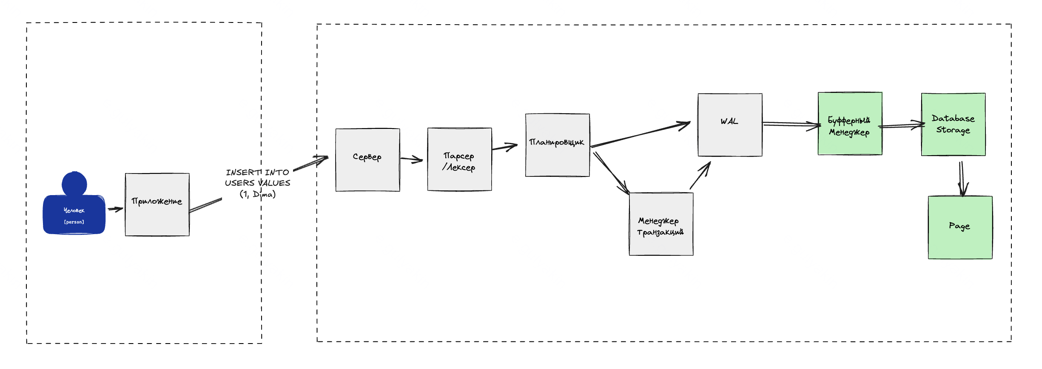
Повторение

Slide 5
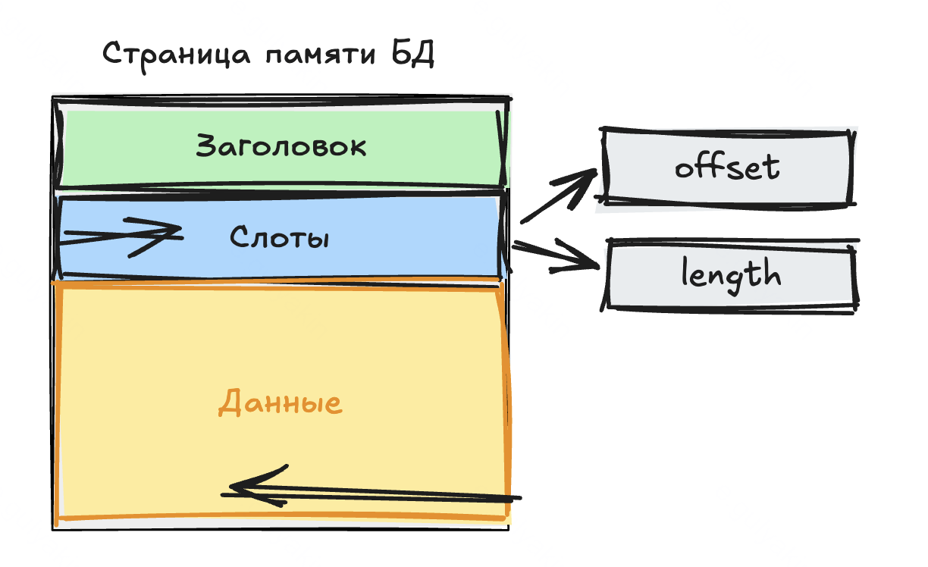
Повторение

Slide 6
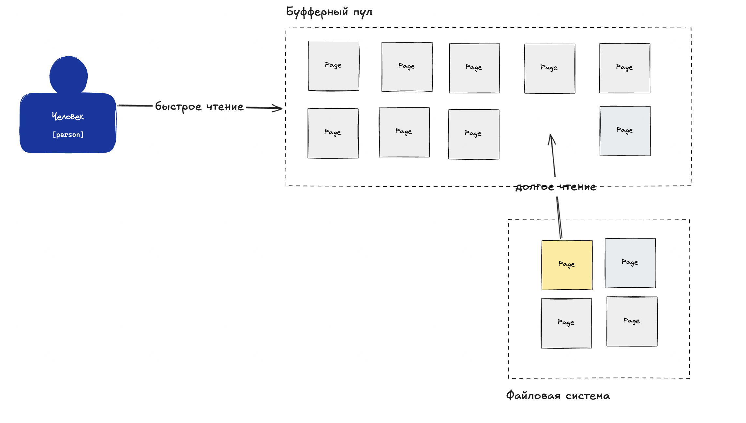
Повторение

Slide 7
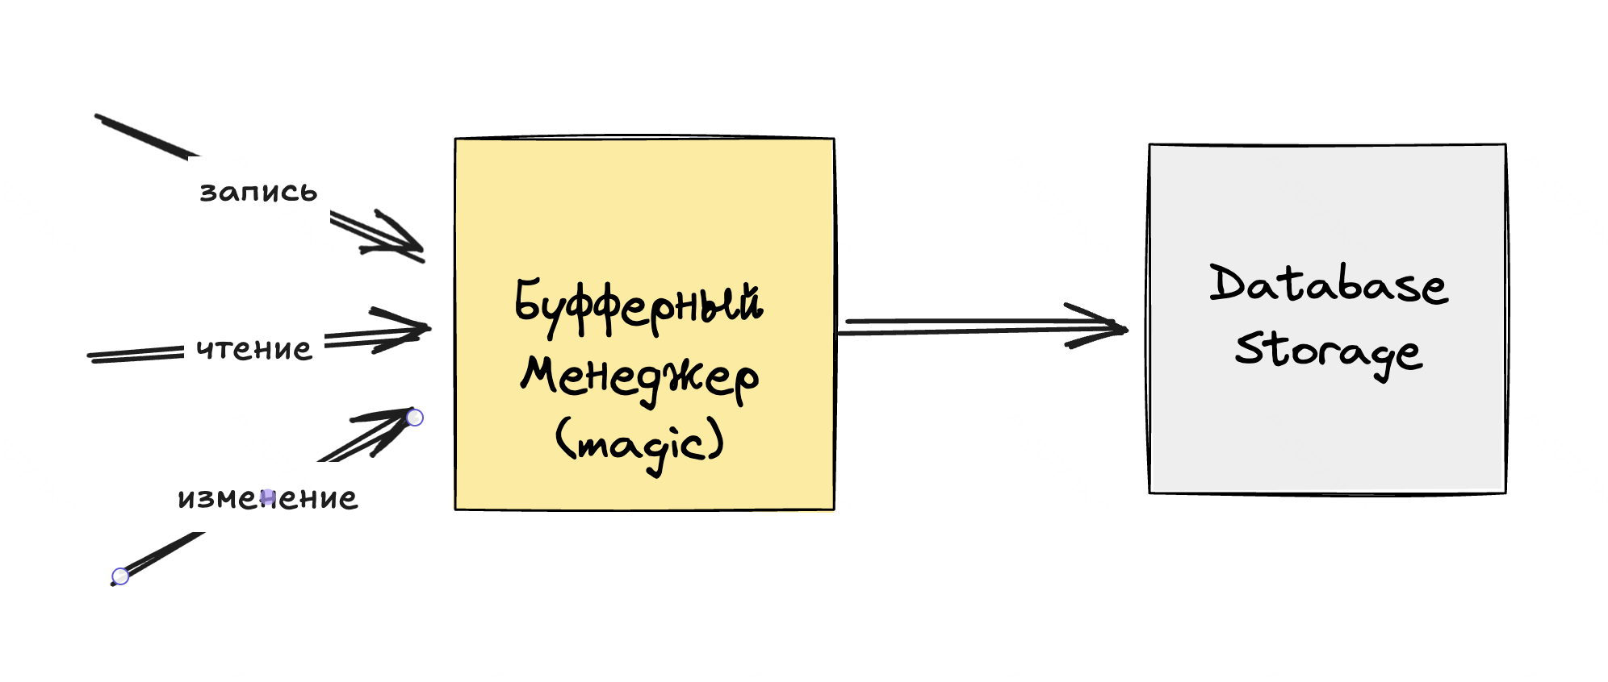
Буфферный менеджер

Slide 8
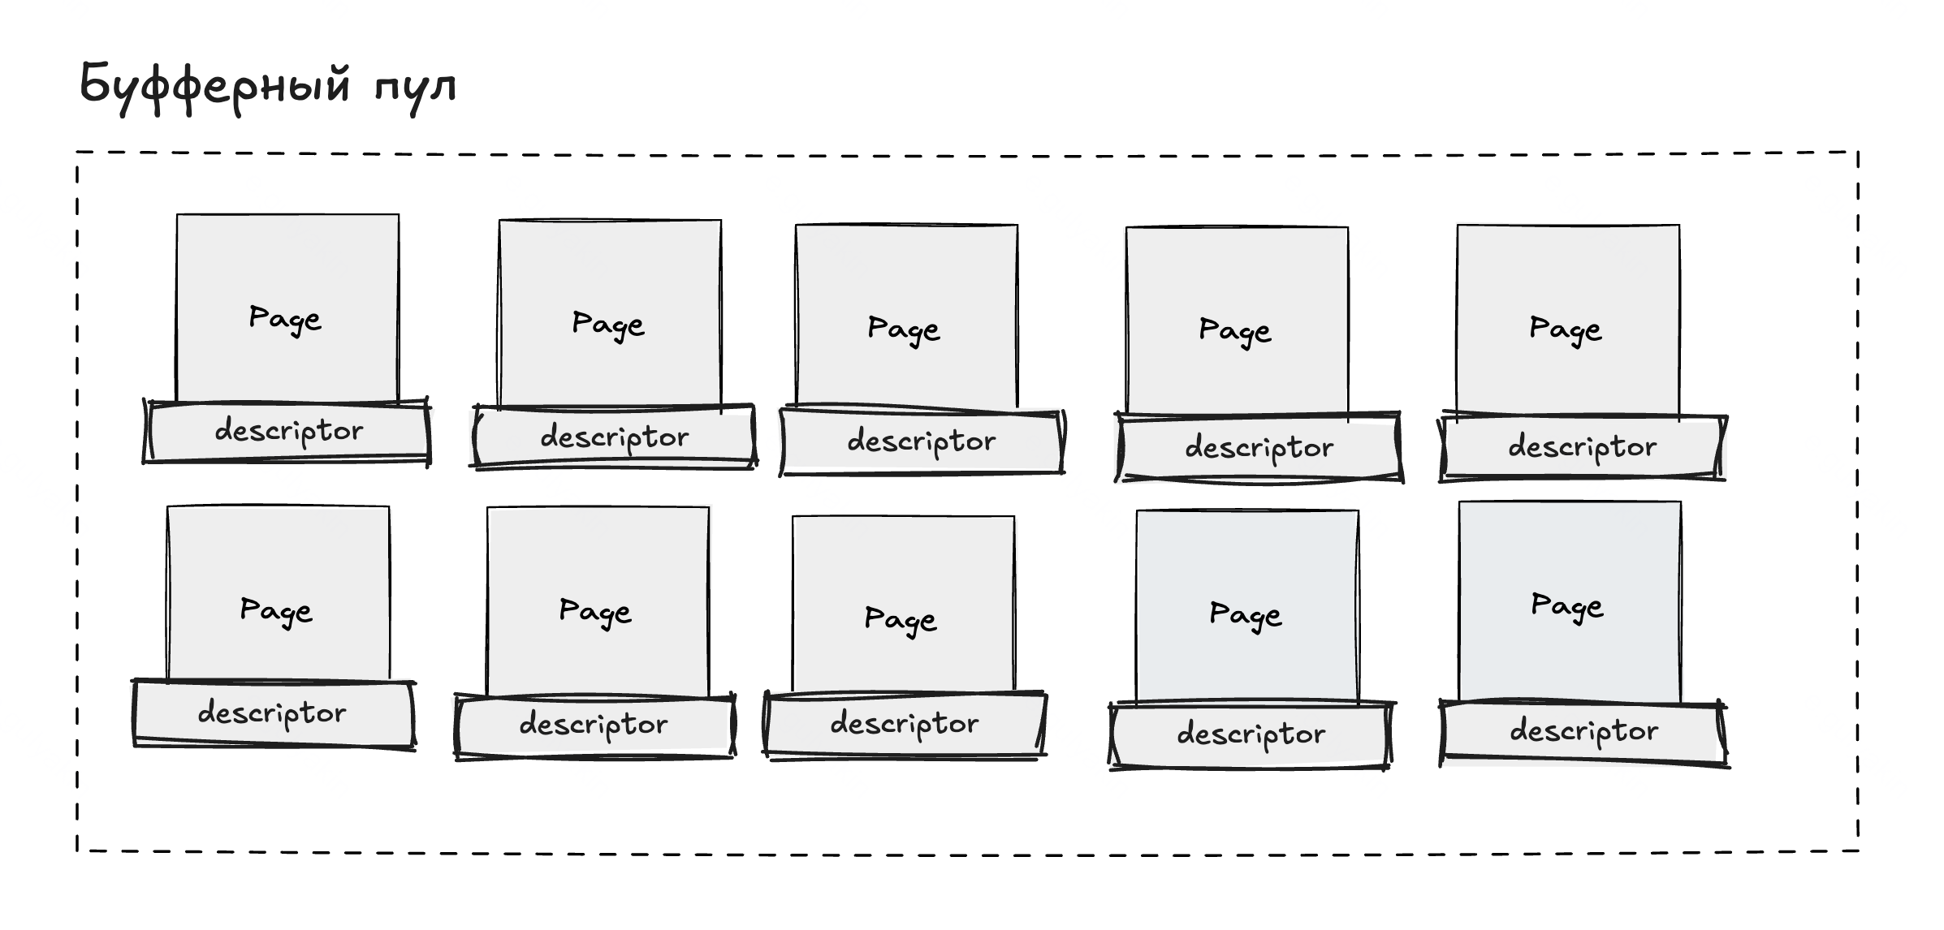
Буфферный менеджер. Устройство

Slide 9
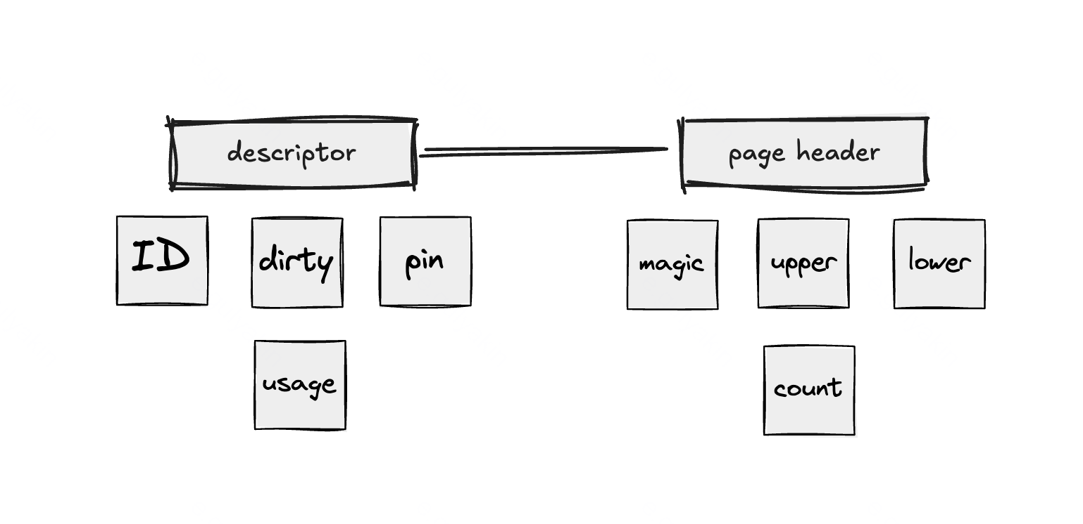
Буфферный менеджер. Устройство

Slide 10
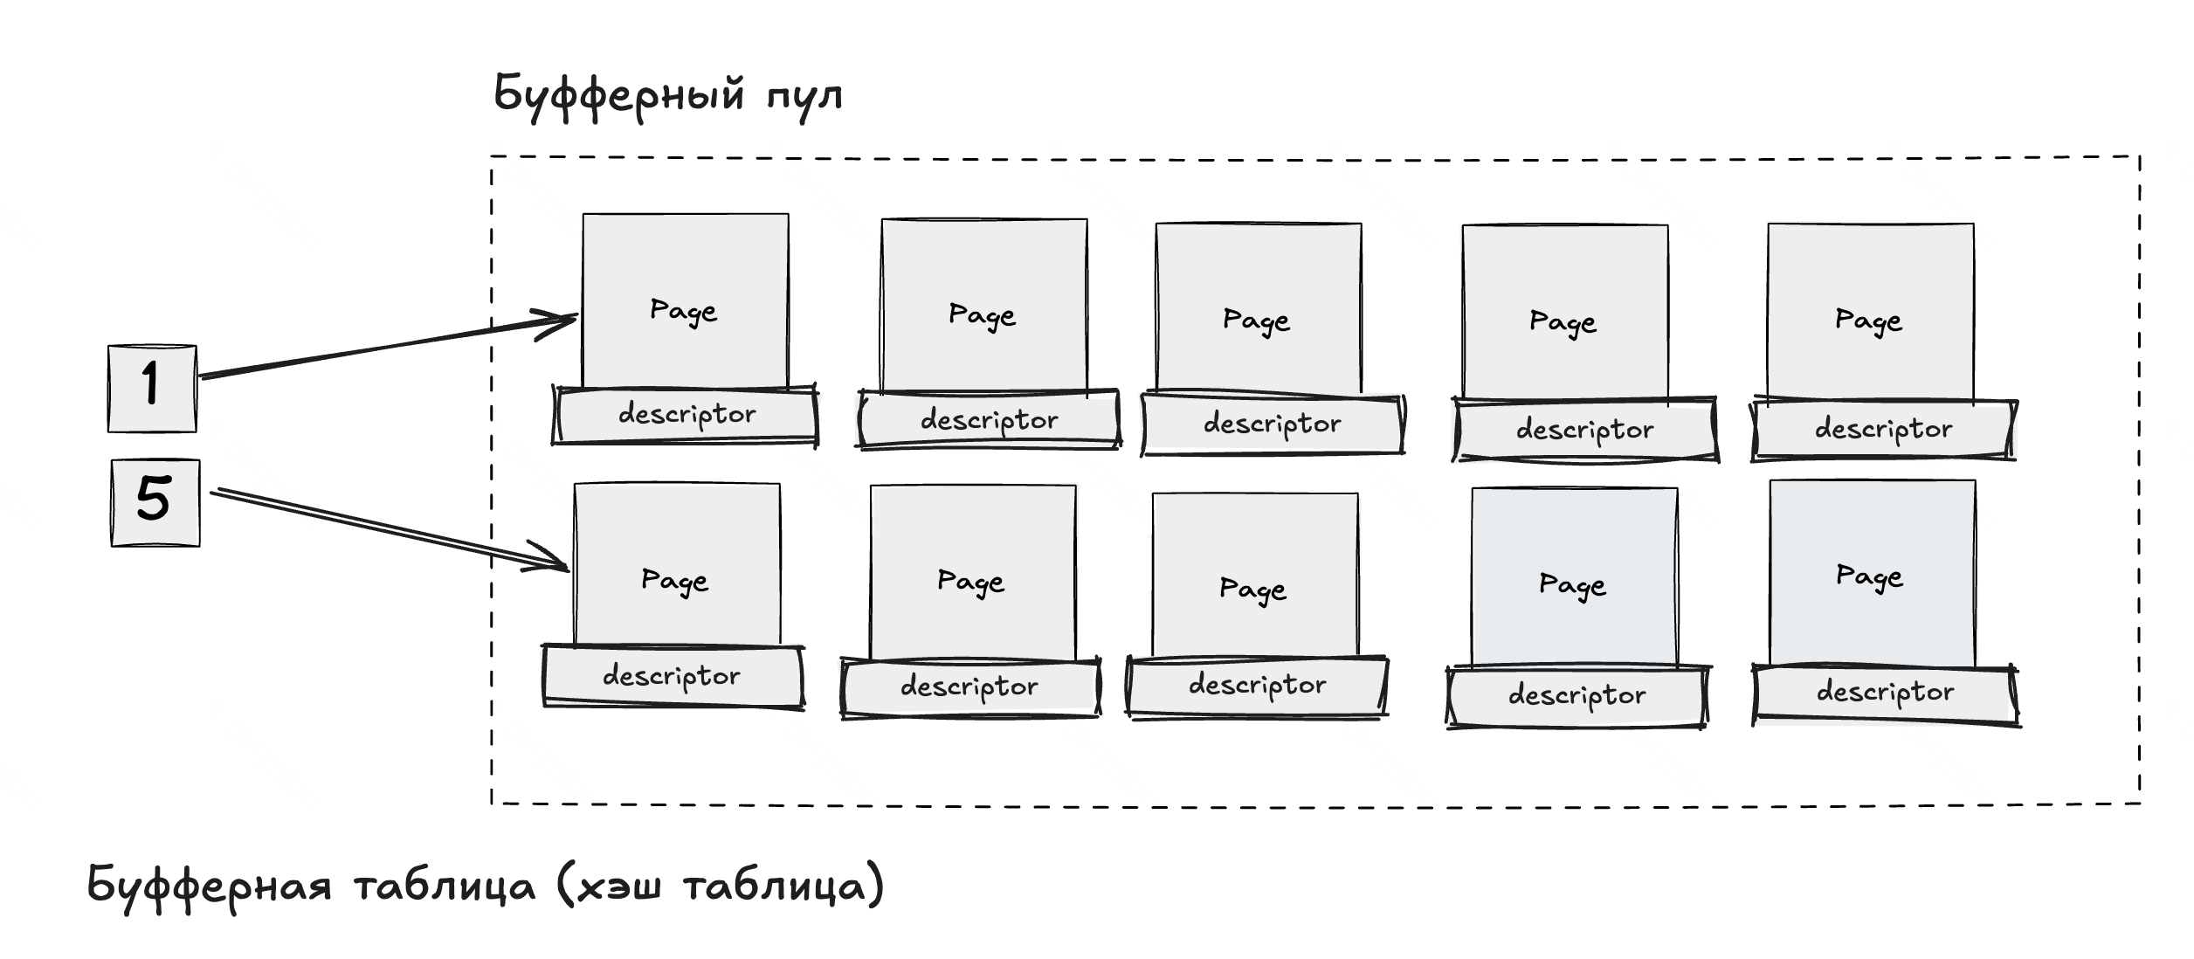
Буфферный менеджер. Устройство

Slide 11
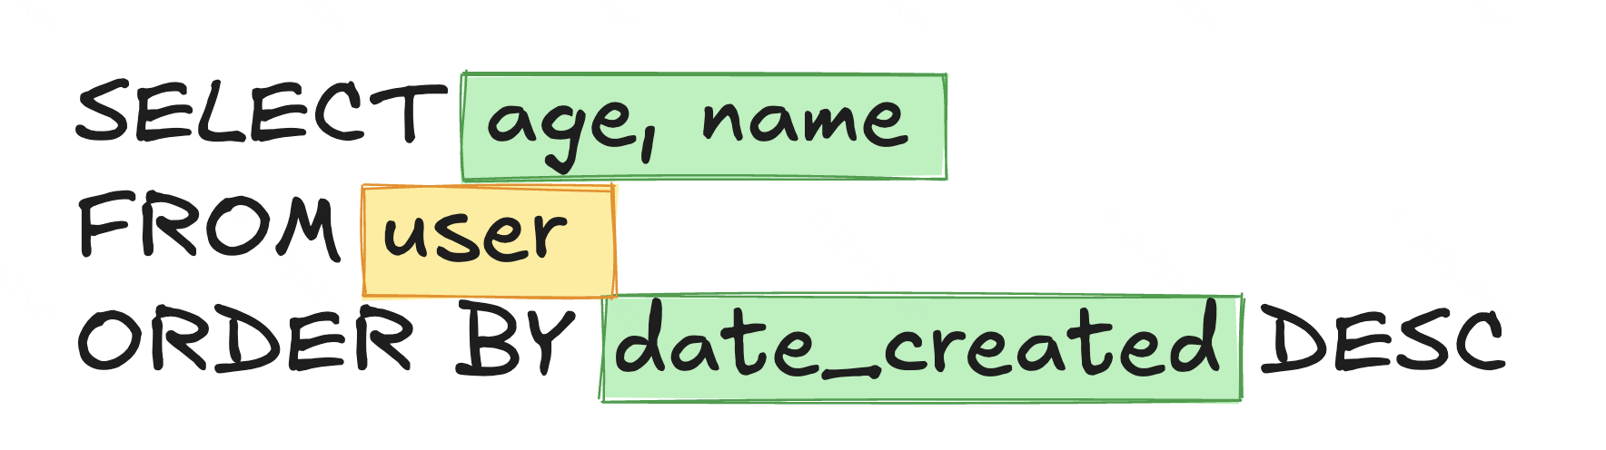
Что мы знаем о базах данных?

Slide 12
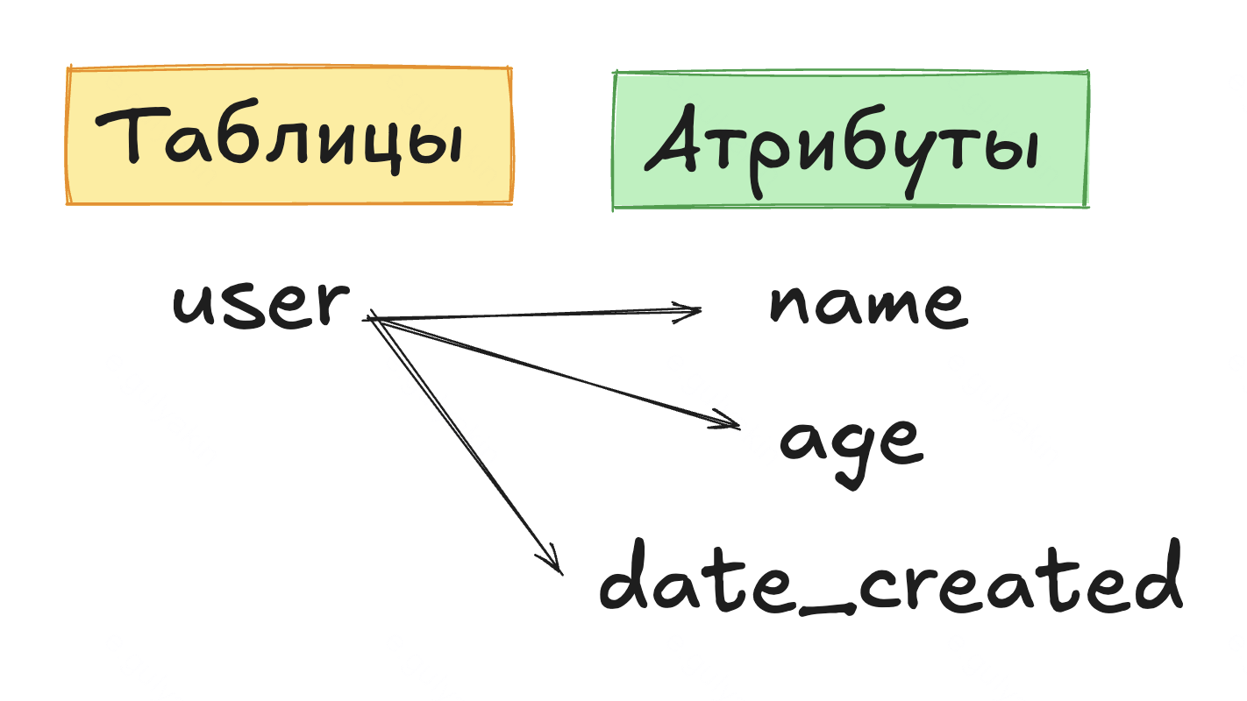
Каталог БД

Slide 13
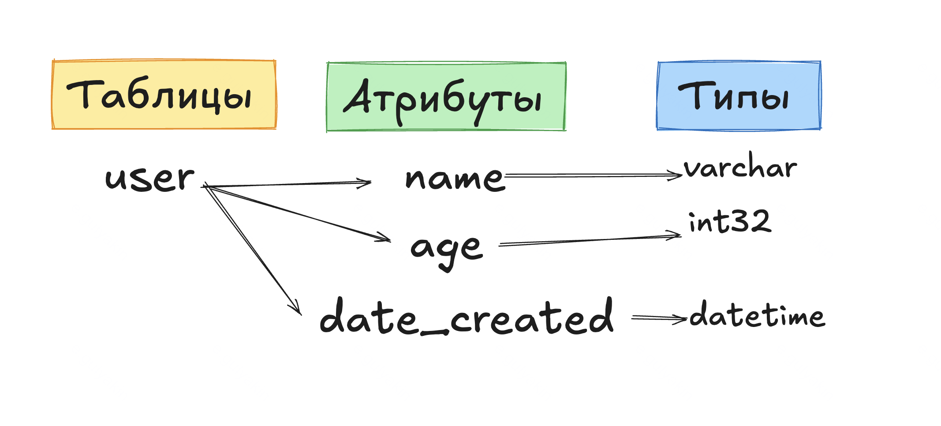
Каталог БД

Slide 14
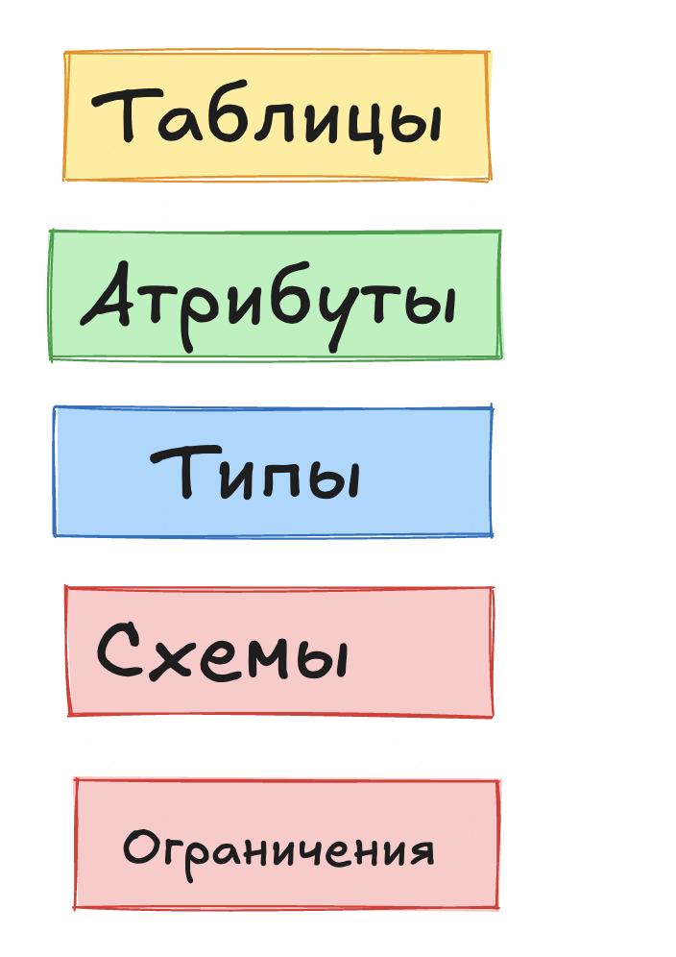
В итоге: что такое каталог?

Slide 15

Аналогия

Slide 16
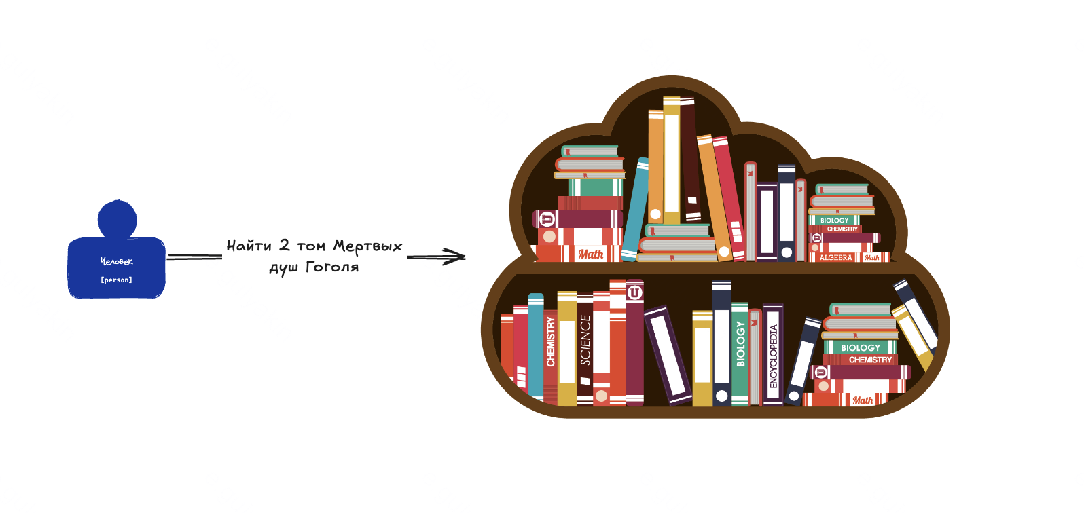
Аналогия

Slide 17

Аналогия

Slide 18
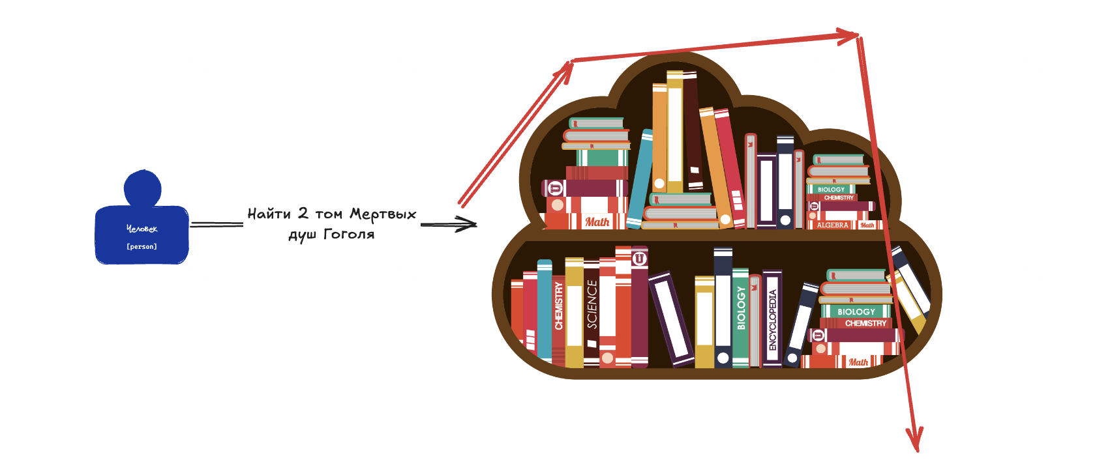
Аналогия

Slide 19
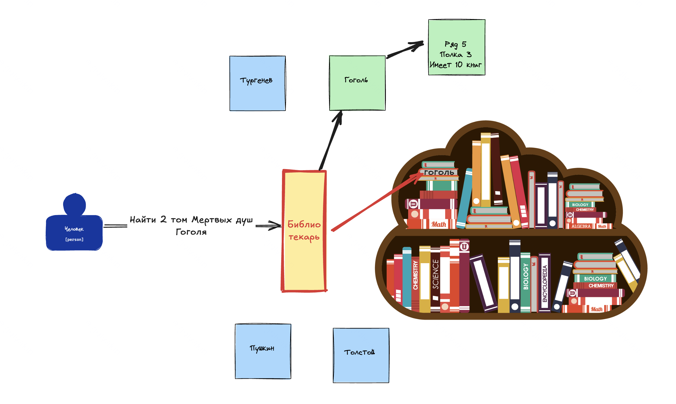
Аналогия

Slide 20
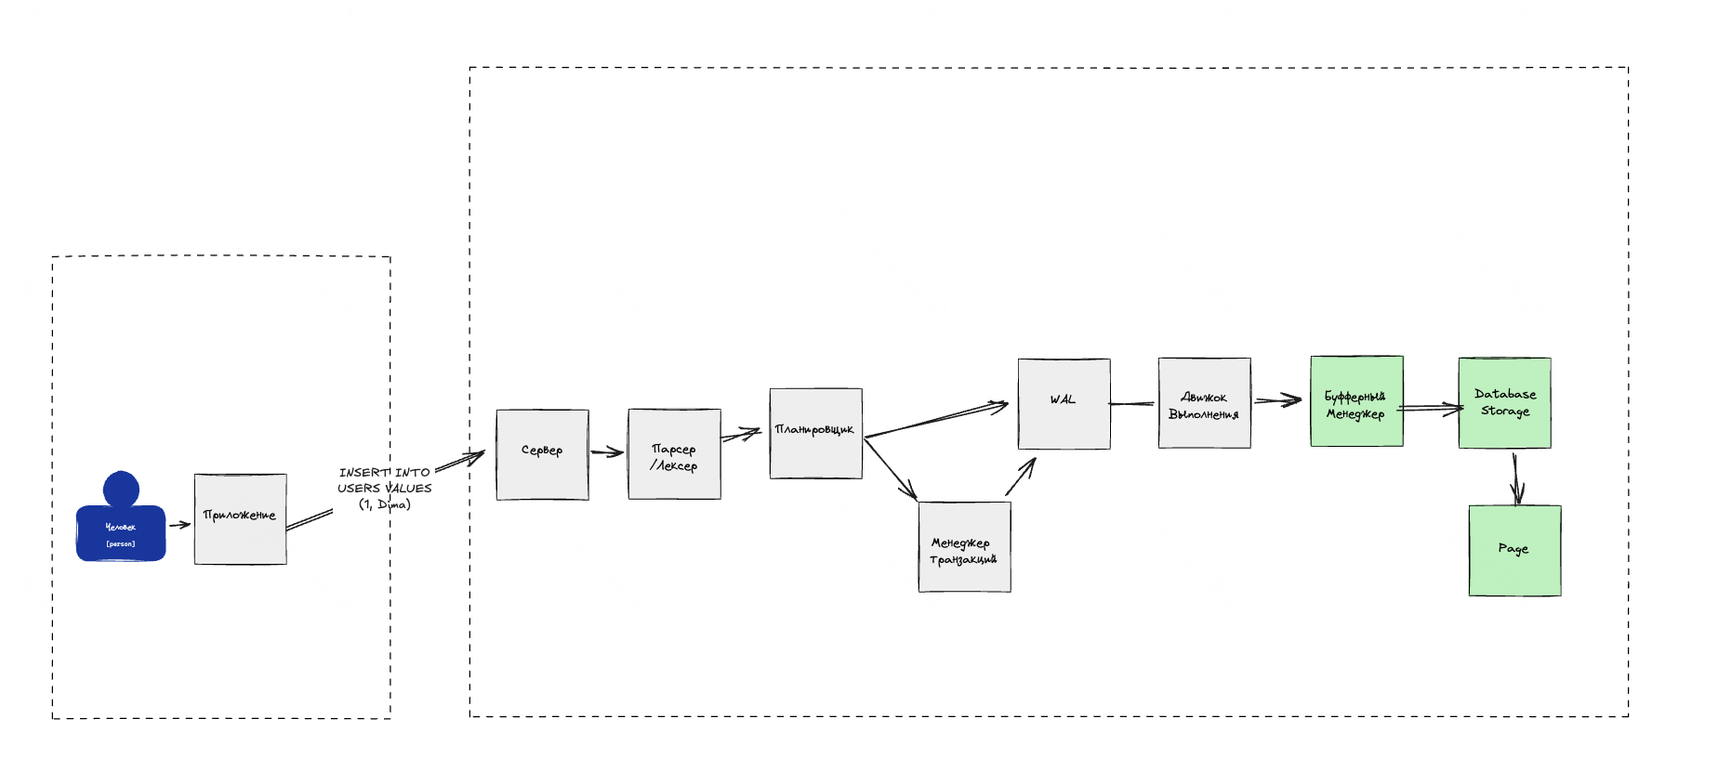
Когда СУБД использует каталоги?

Slide 21
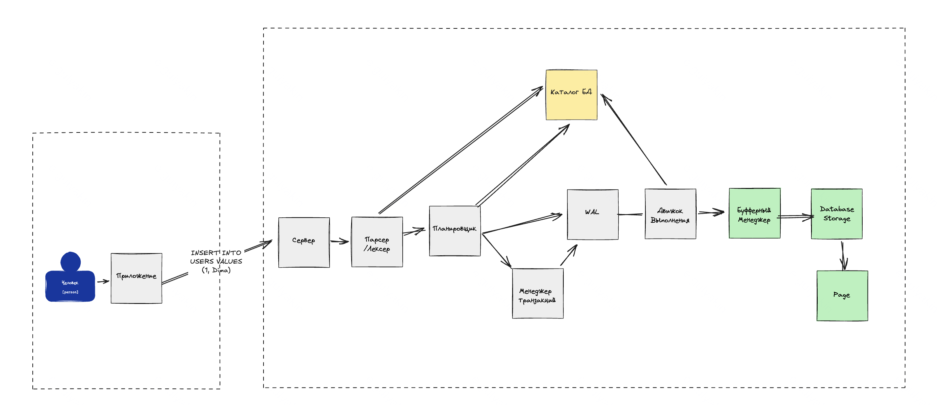
Когда СУБД использует каталоги?

Slide 22
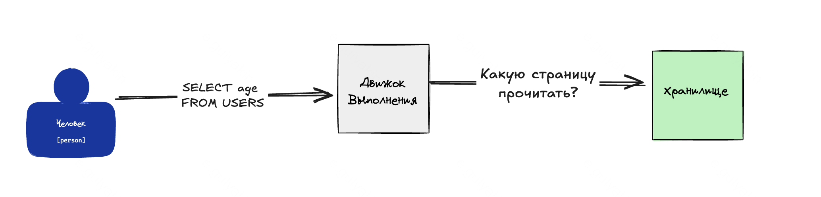
Как СУБД использует каталоги?

Slide 23
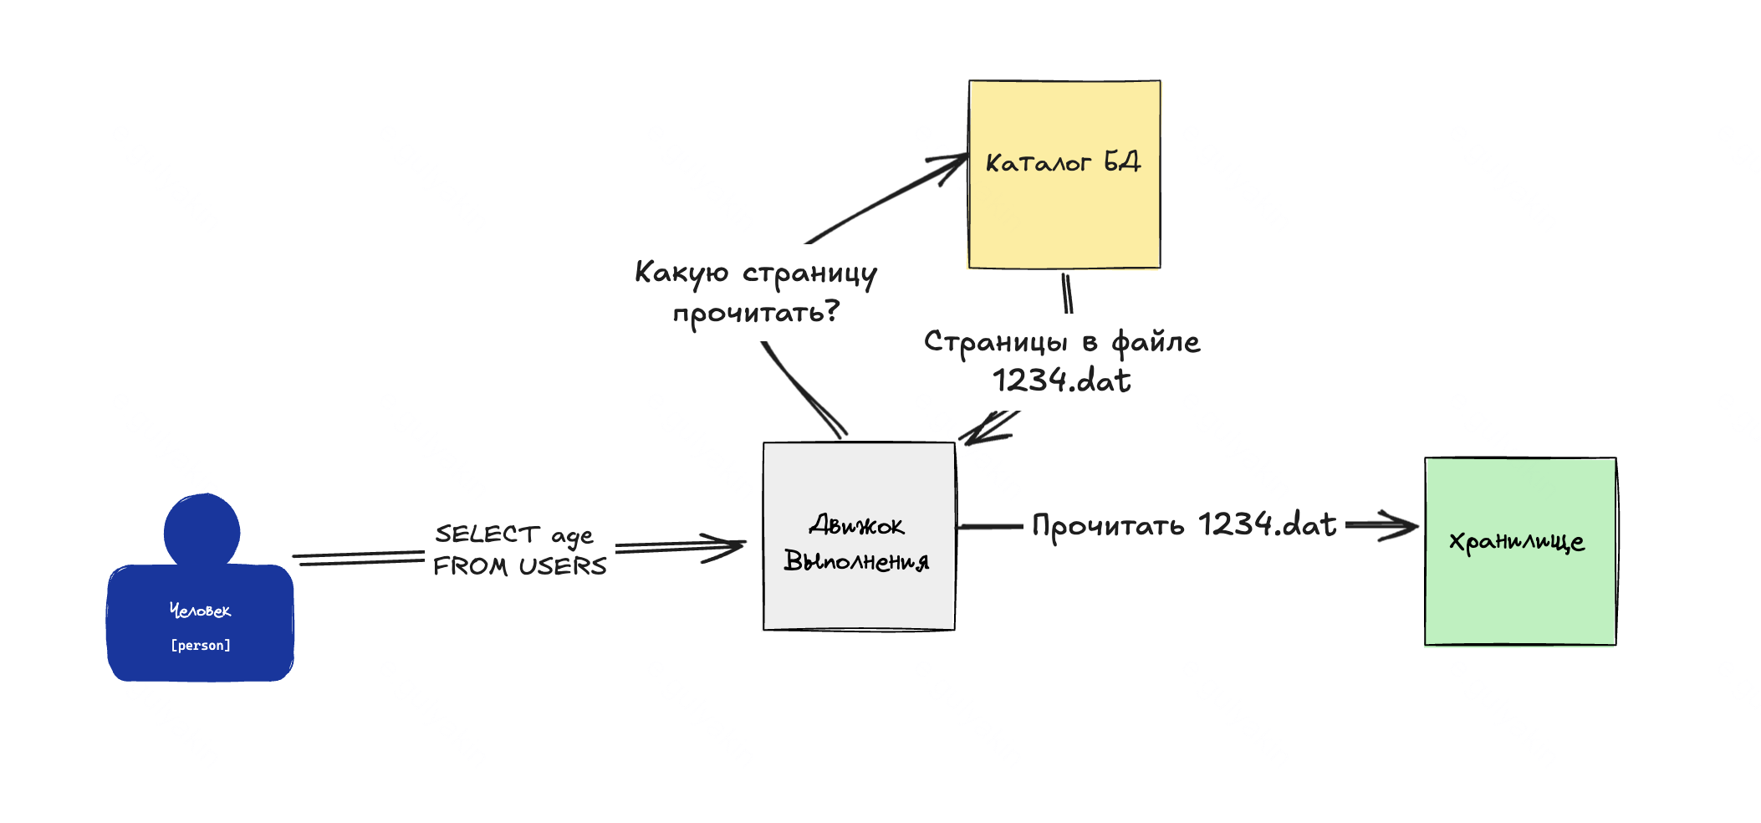
Как СУБД использует каталоги?

Slide 24
Каталог БД

Slide 25
Coding: простой каталог

Slide 26
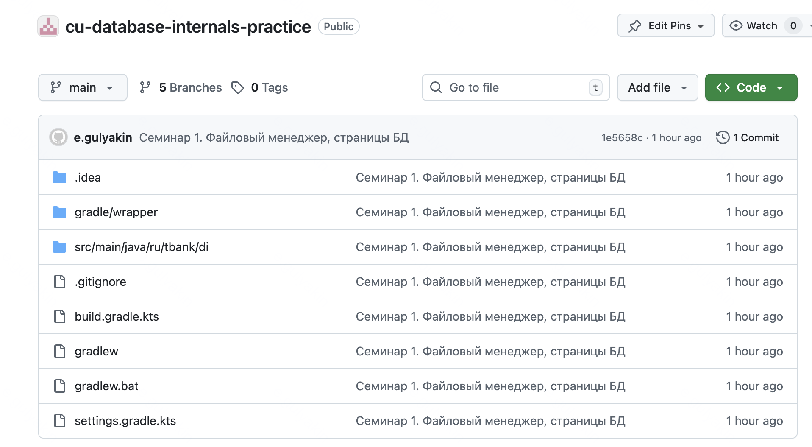
Репозиторий
https://github.com/central-university-dev/cu-database-internals-practice

Slide 27
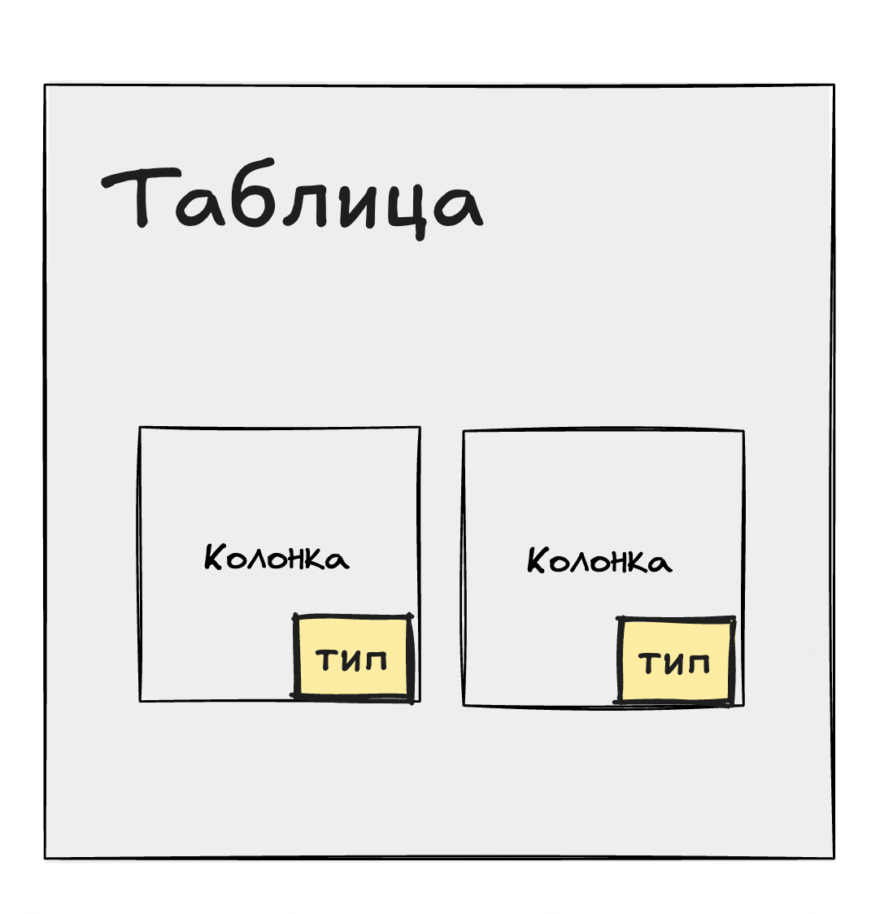
Задание. Практика #1
https://github.com/central-university-dev/cu-database-internals-practice

Slide 28
Каталог БД

Slide 29
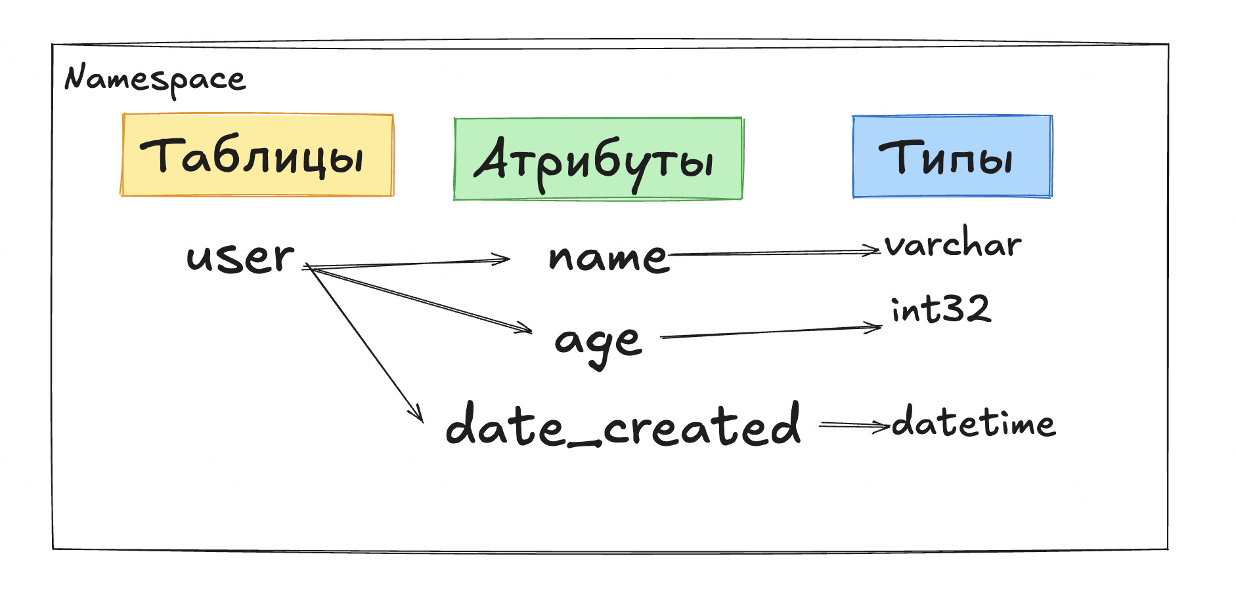
Каталог БД

Slide 30
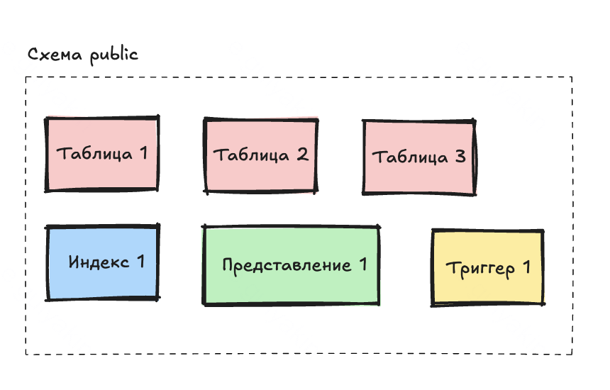
Схема БД

Slide 31
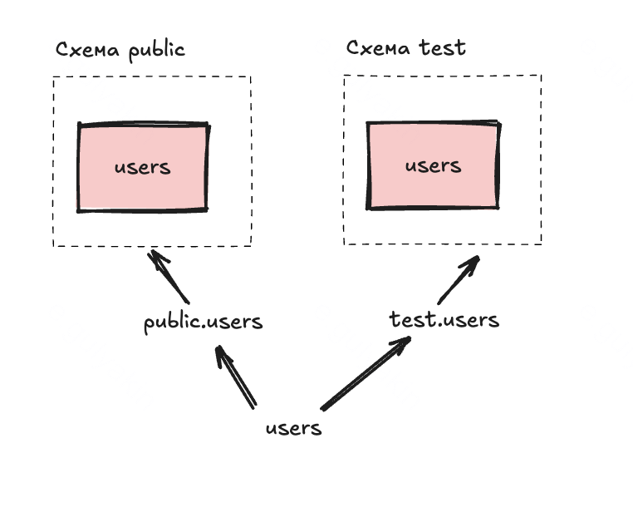
Схема БД

Slide 32
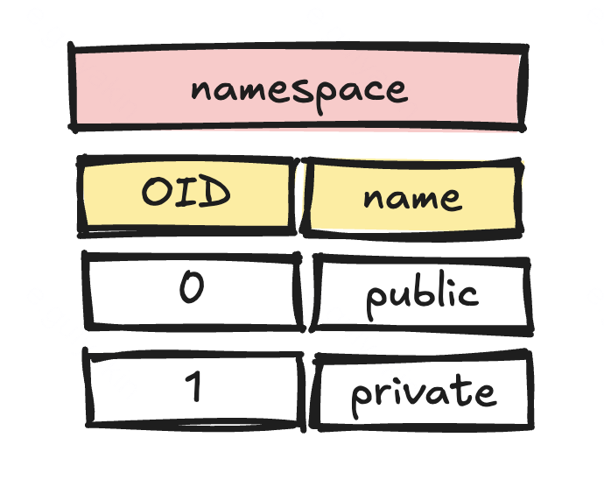
Схема БД

Slide 33
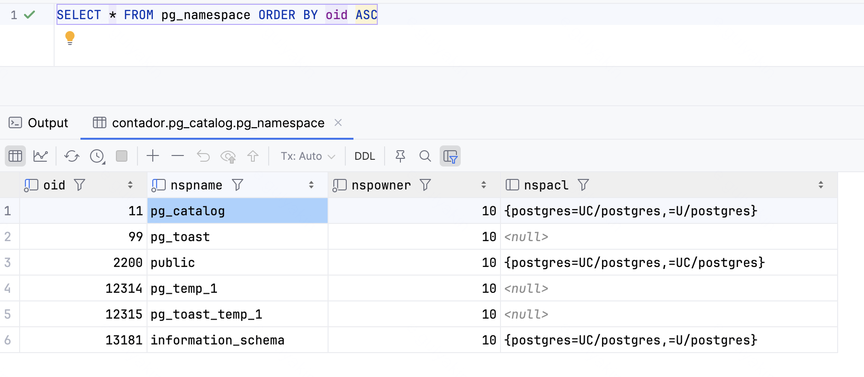
Схема БД

Slide 34
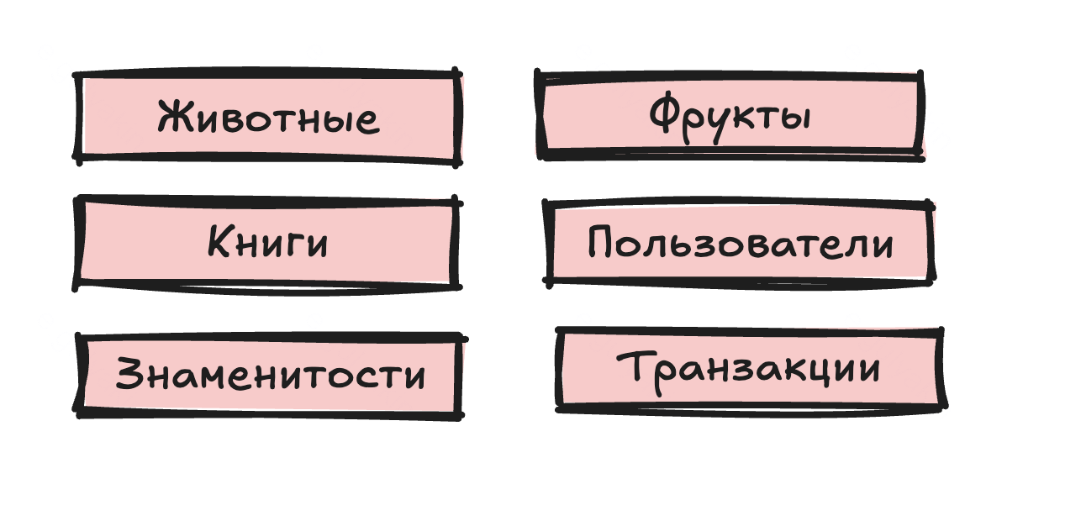
Таблица БД

Slide 35
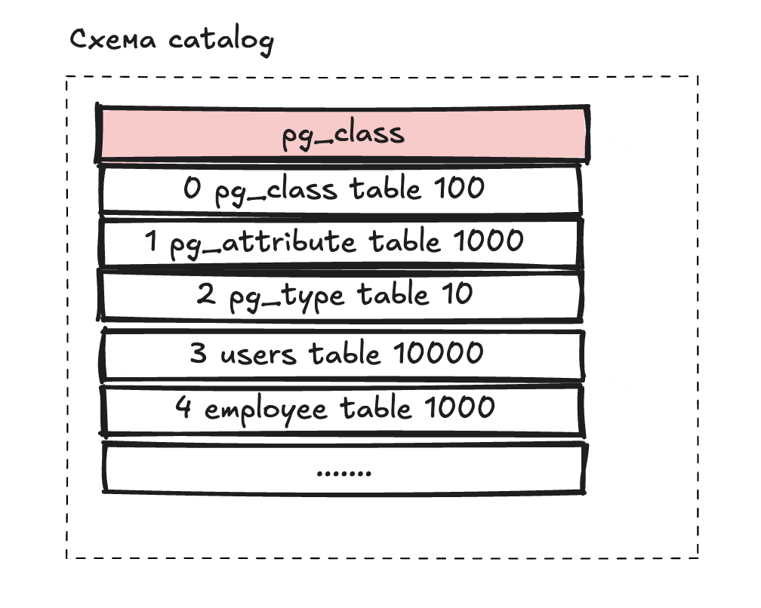
Таблица БД

Slide 36
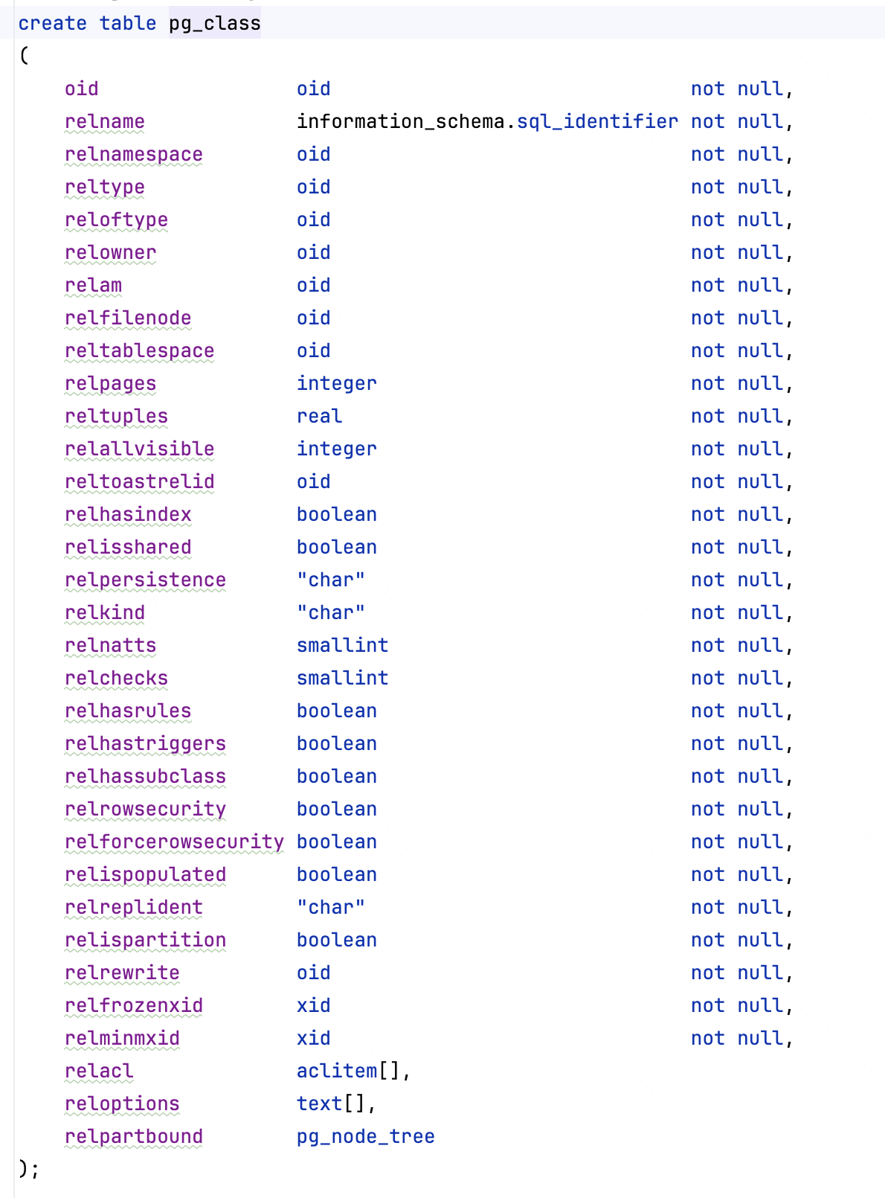
Таблица БД

Slide 37
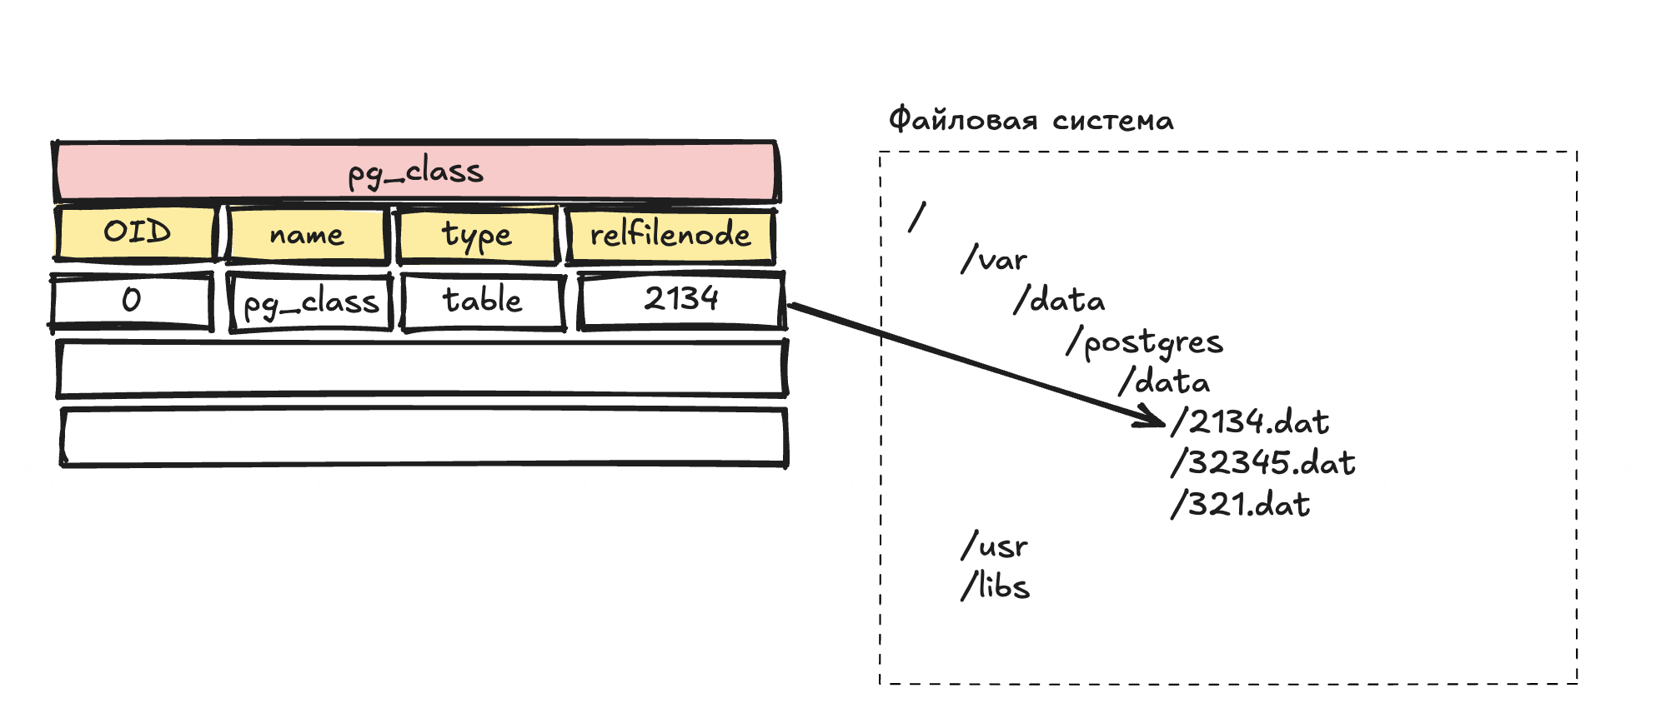
Таблица БД

Slide 38
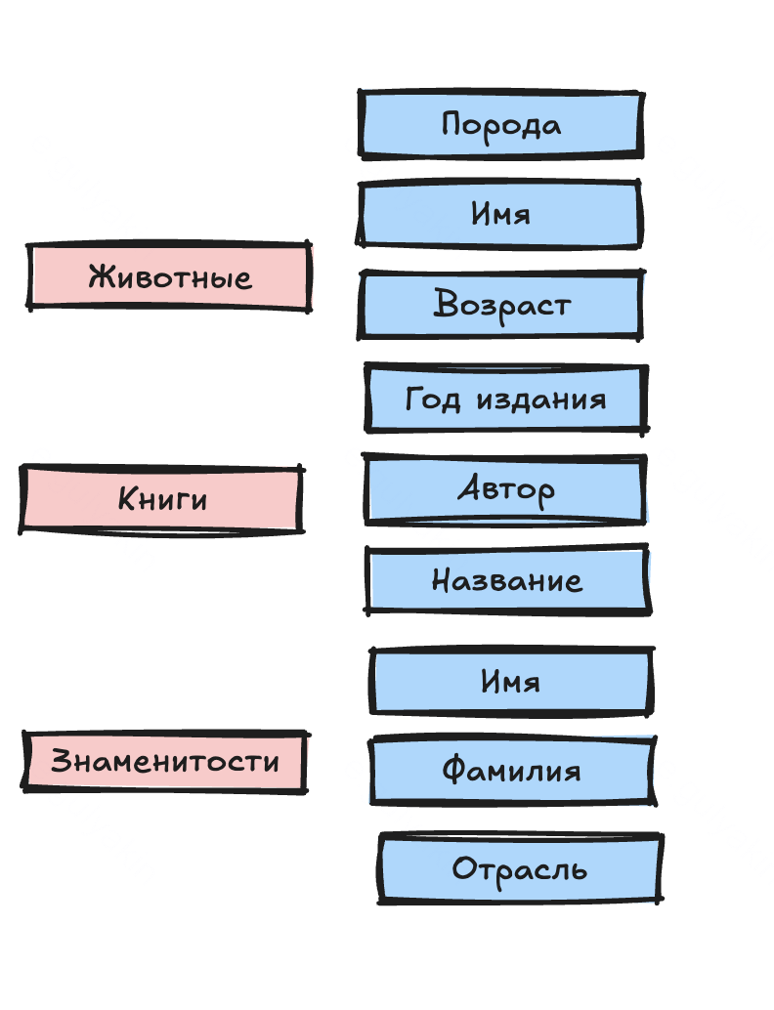
Атрибут таблицы БД

Slide 39
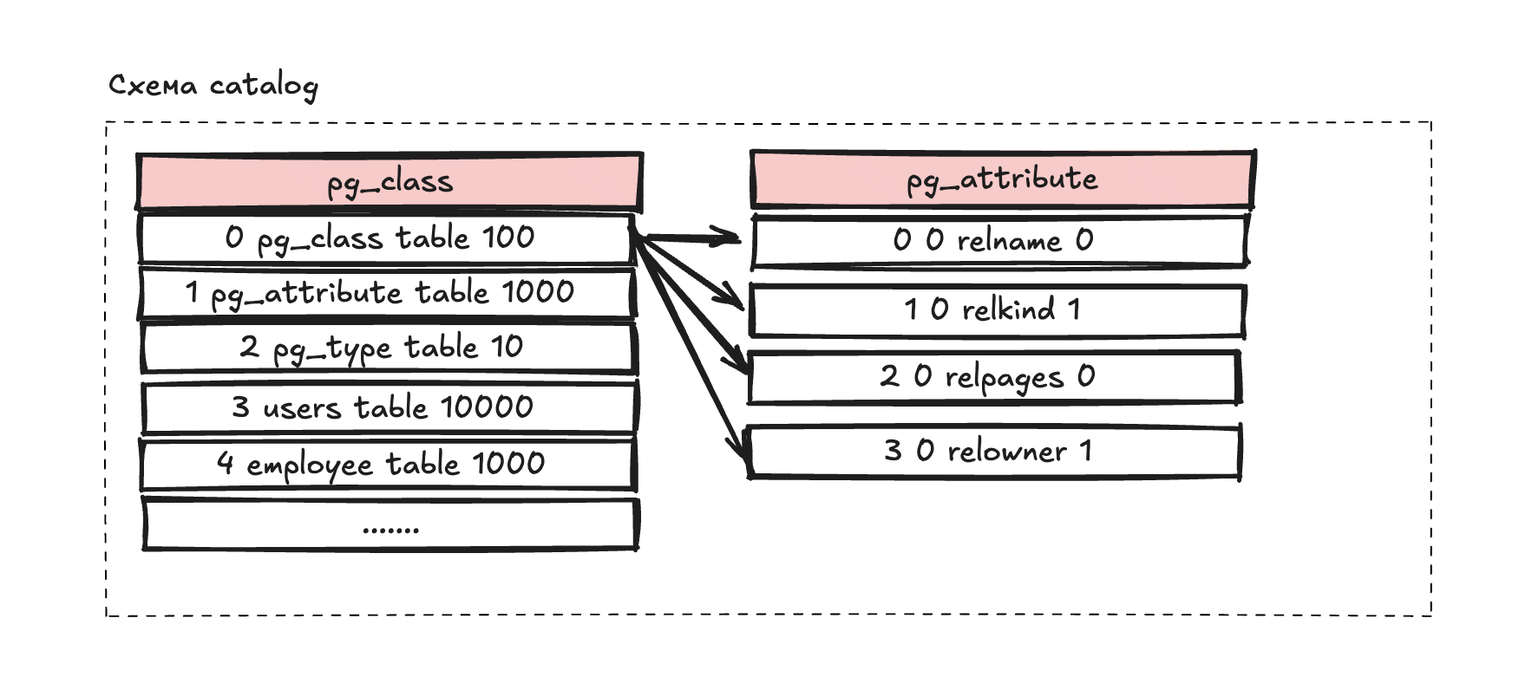
Атрибут таблицы БД

Slide 40
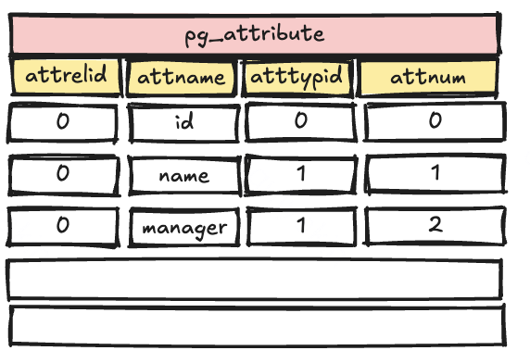
Атрибут таблицы БД

Slide 41
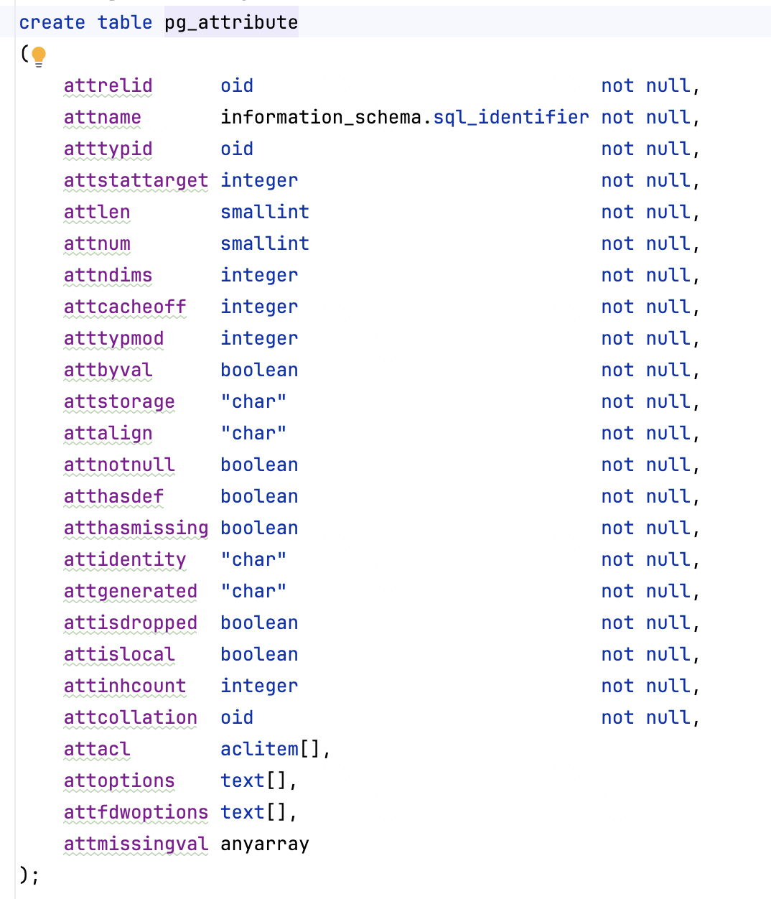
Атрибут таблицы БД

Slide 42
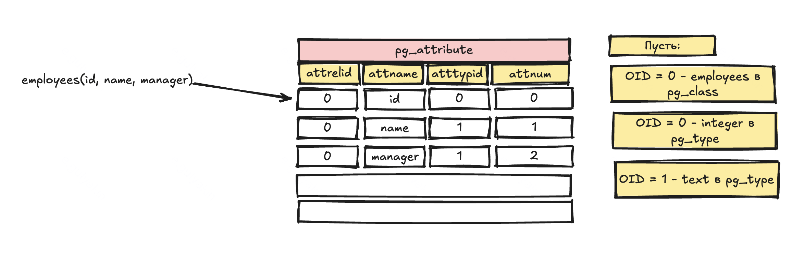
Атрибут таблицы БД

Slide 43
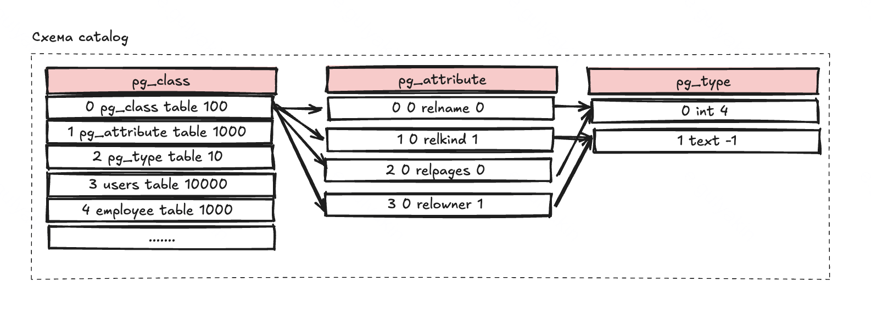
Типы данных в БД

Slide 44
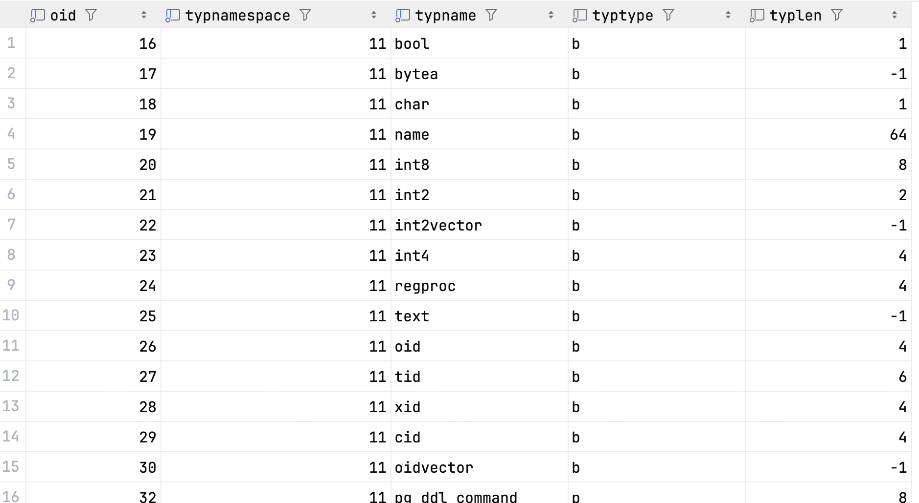
Типы данных в БД

Slide 45
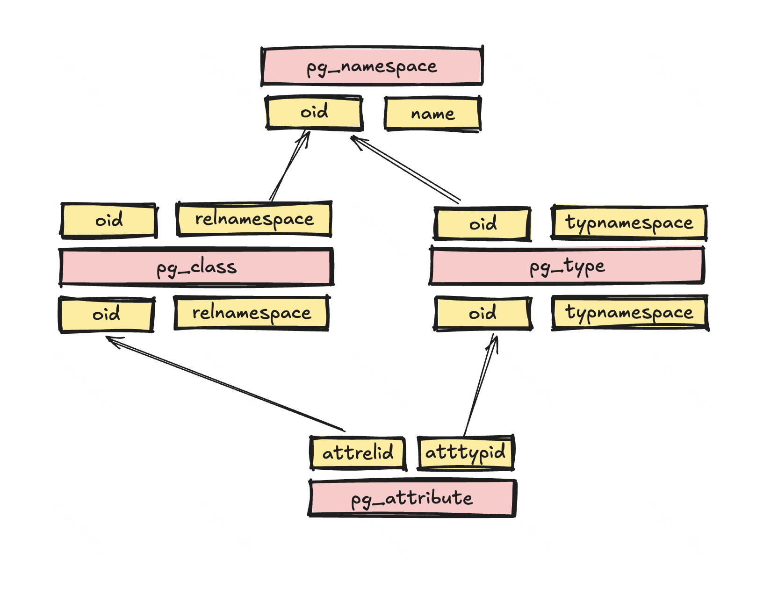
Связь каталогов в БД

Slide 46
Coding: сложный каталог

Slide 47
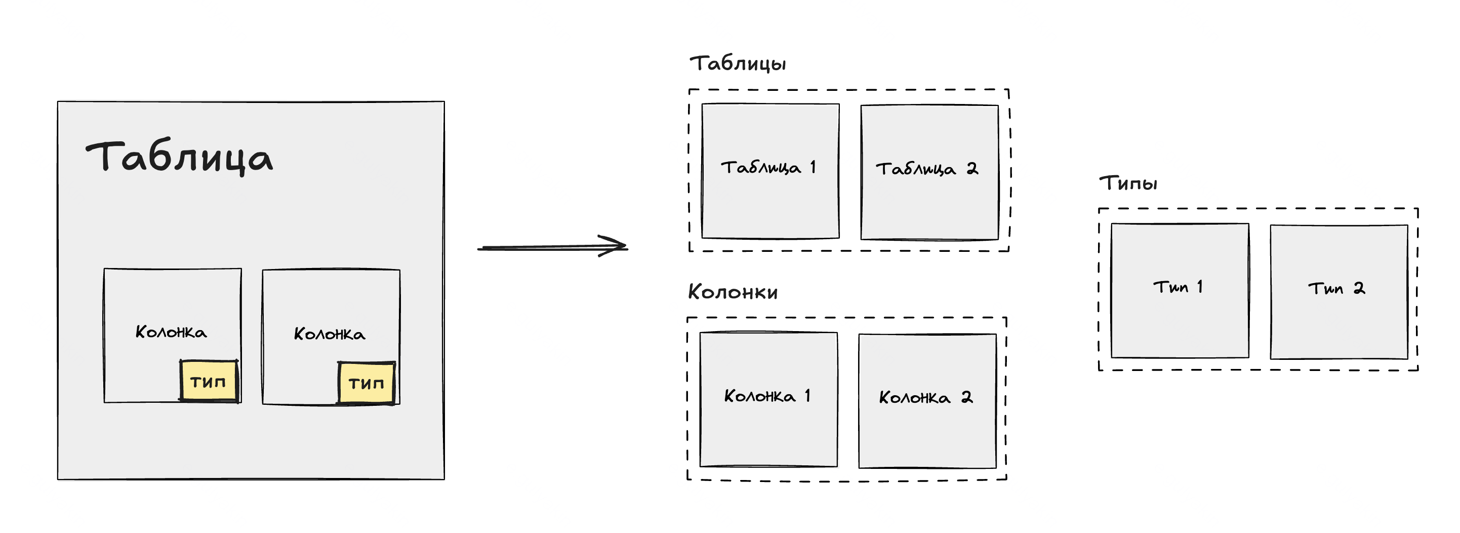
Задание. Практика #2
https://github.com/central-university-dev/cu-database-internals-practice

Slide 48
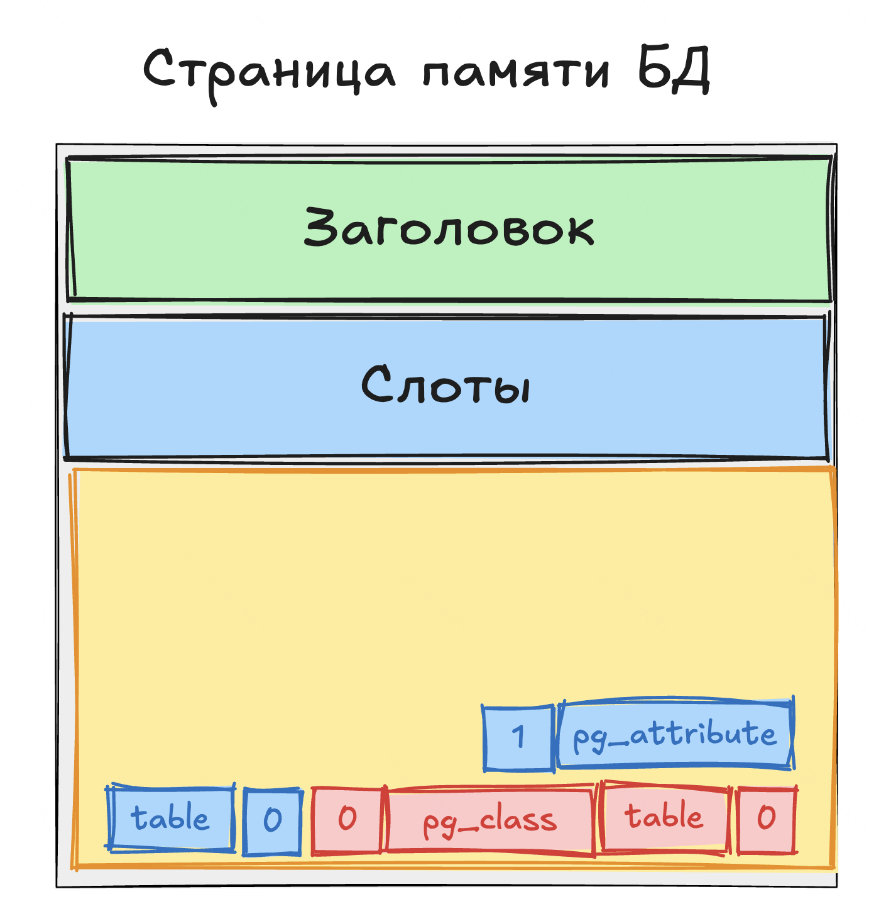
Где хранятся каталоги?

Slide 49
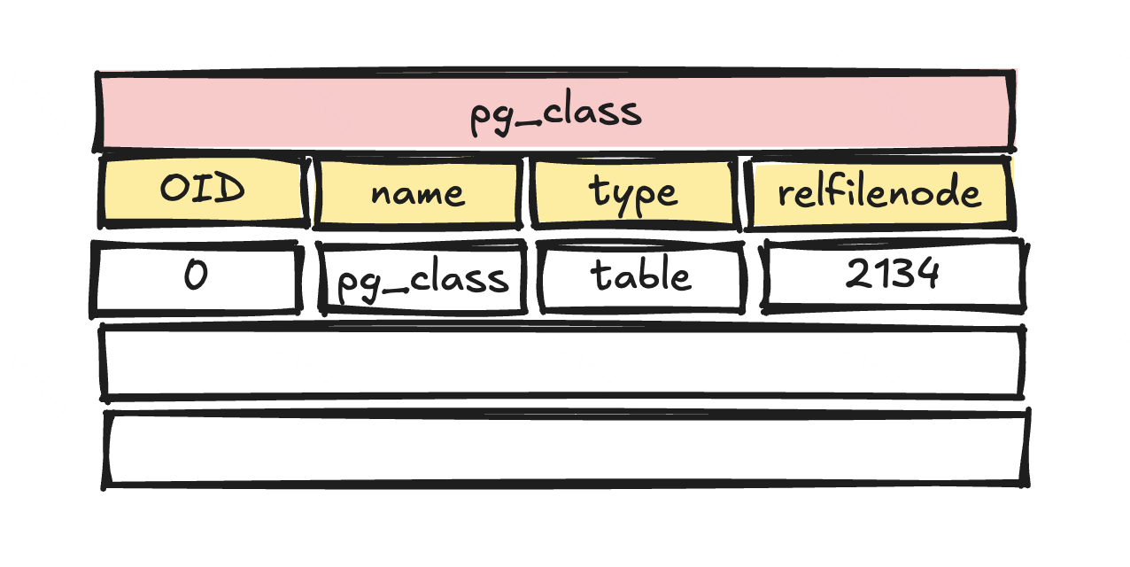
Процесс создания таблицы

Slide 50
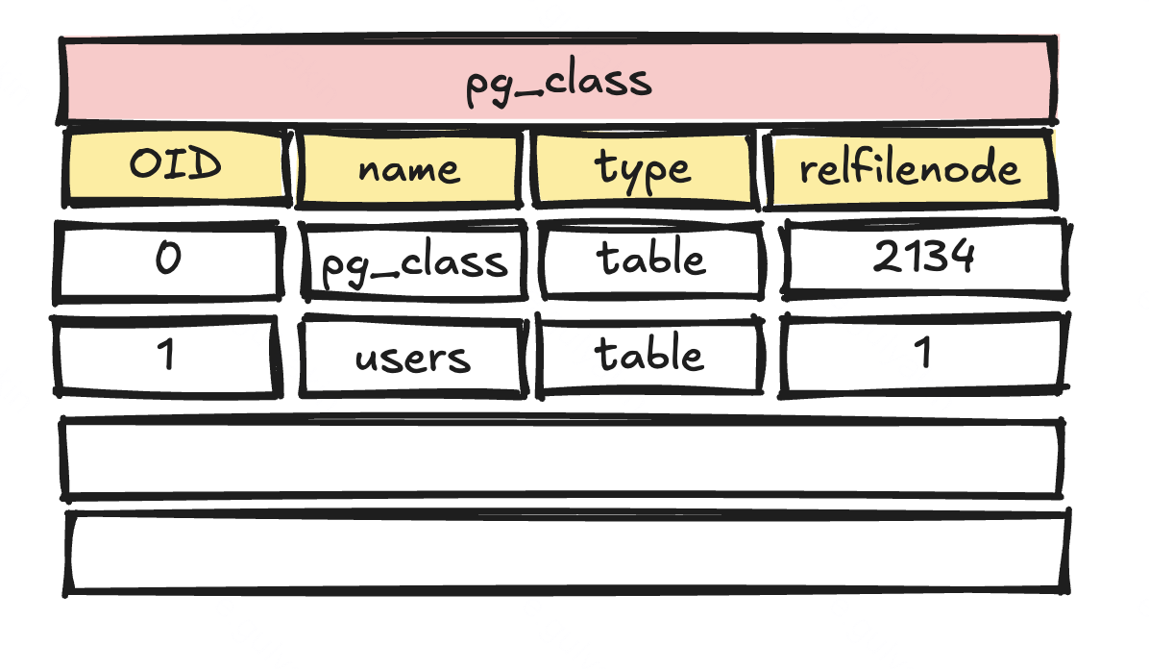
Процесс создания таблицы

Slide 51
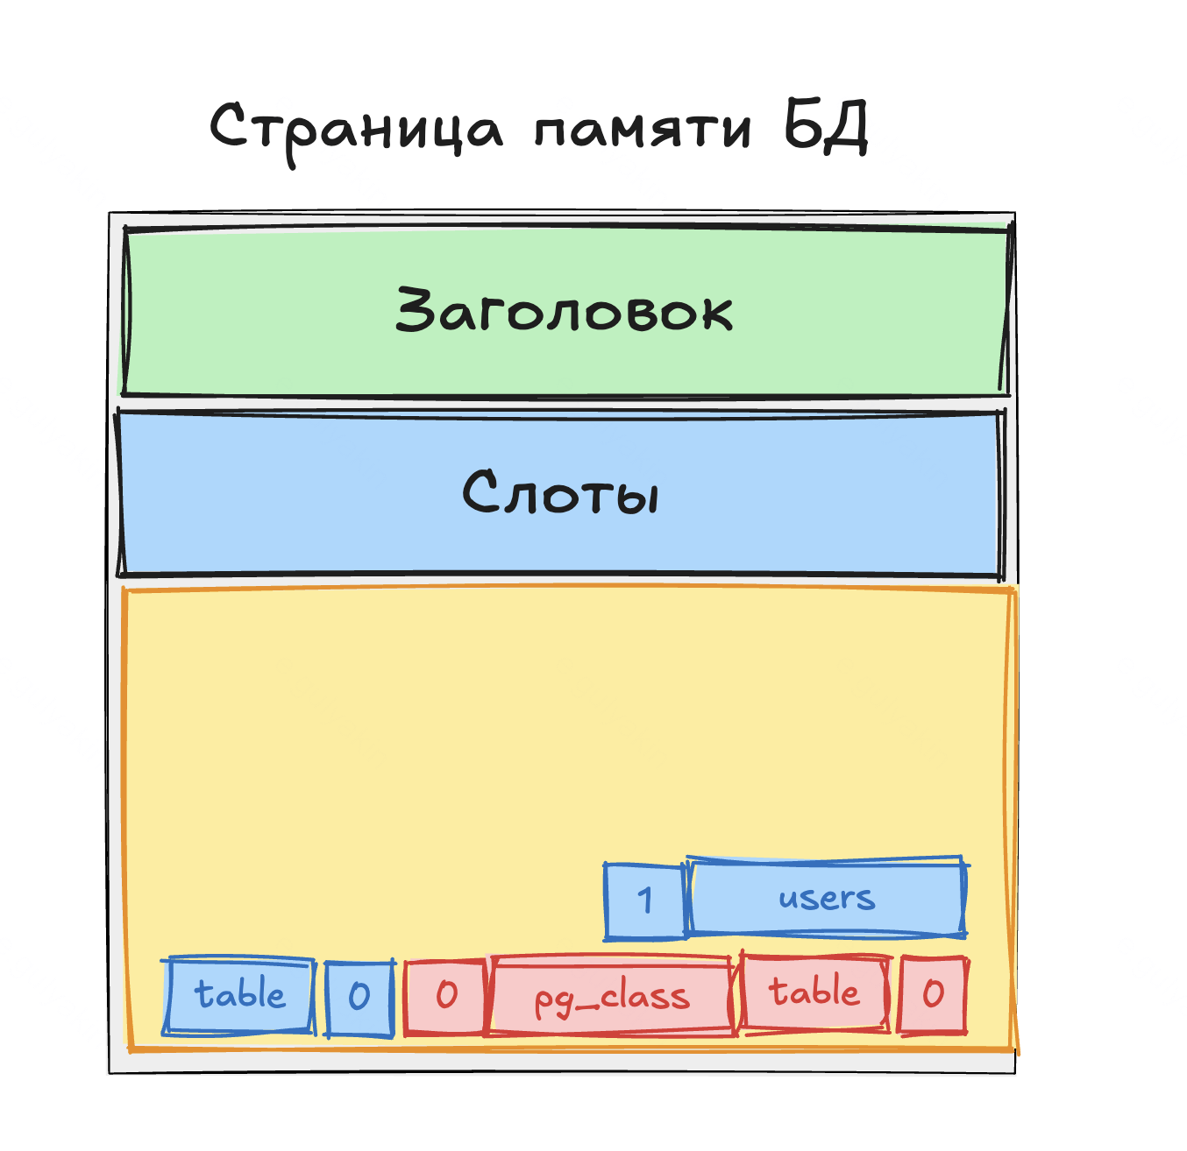
Процесс создания таблицы

Slide 52
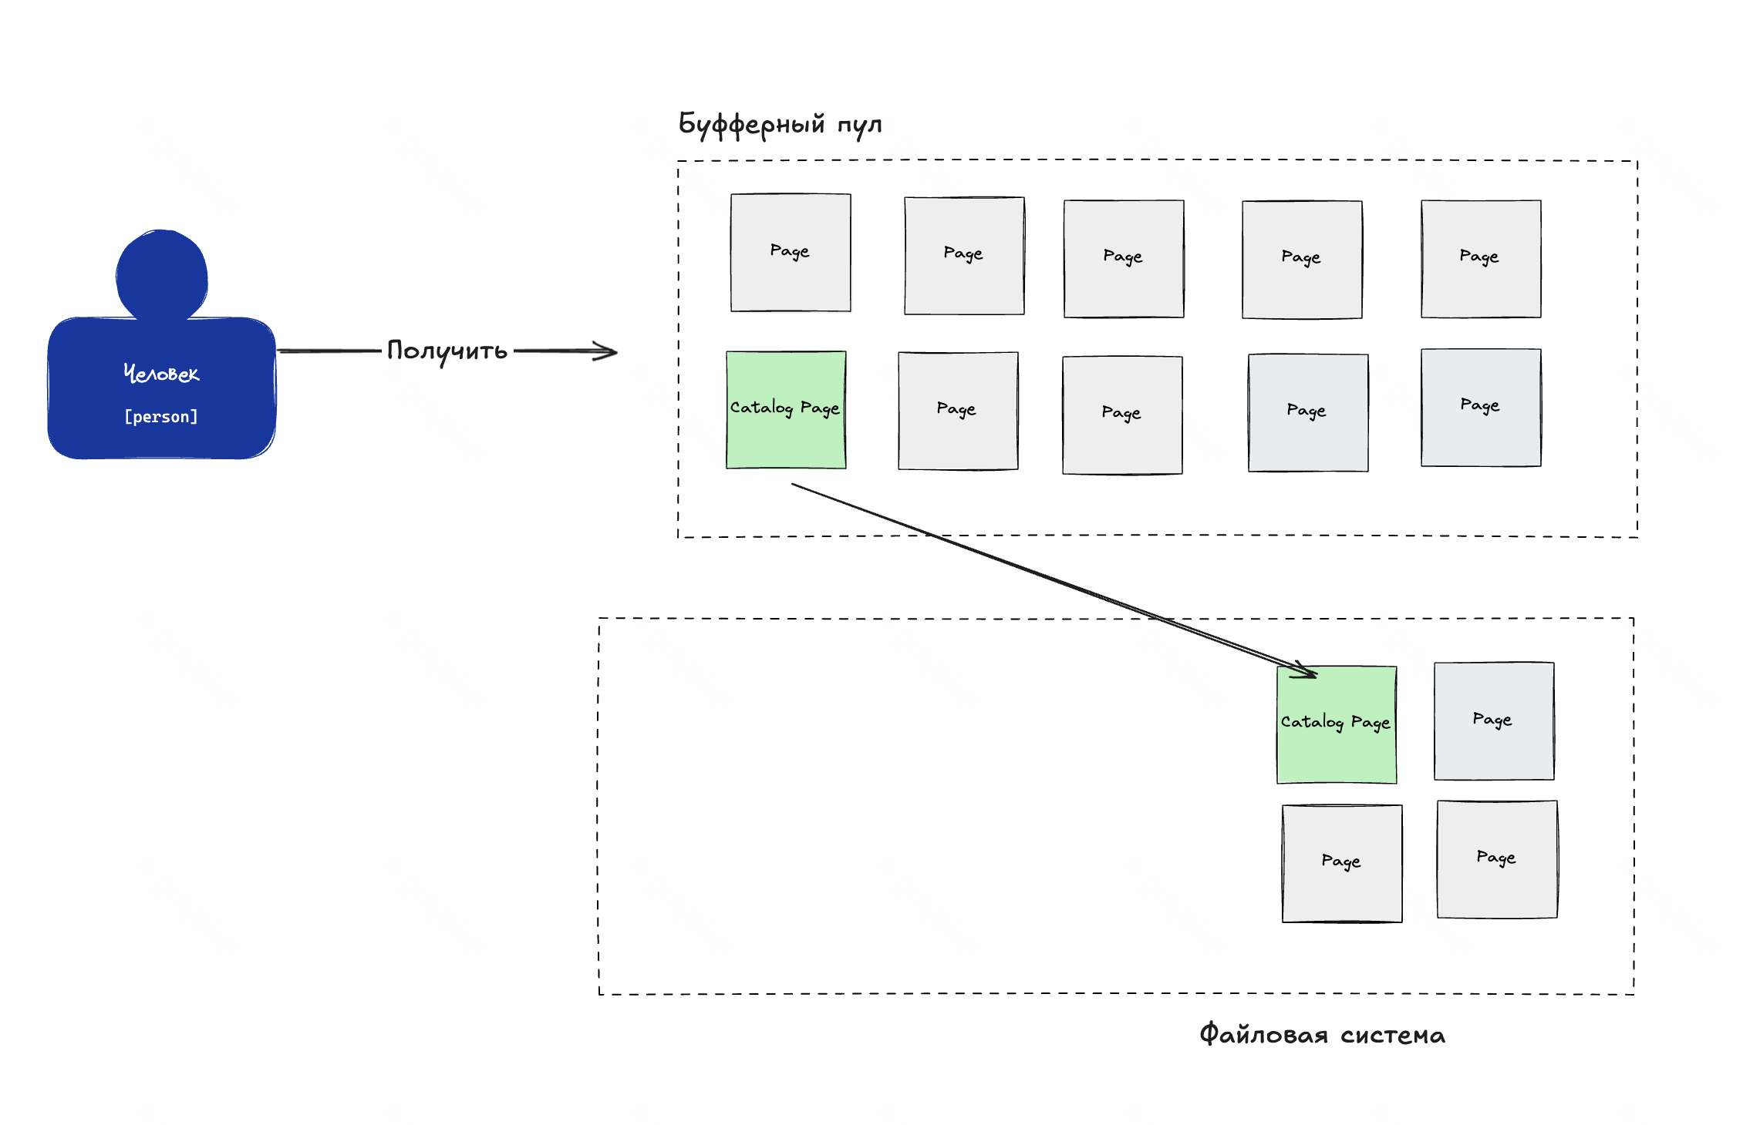
Процесс создания таблицы

Slide 53
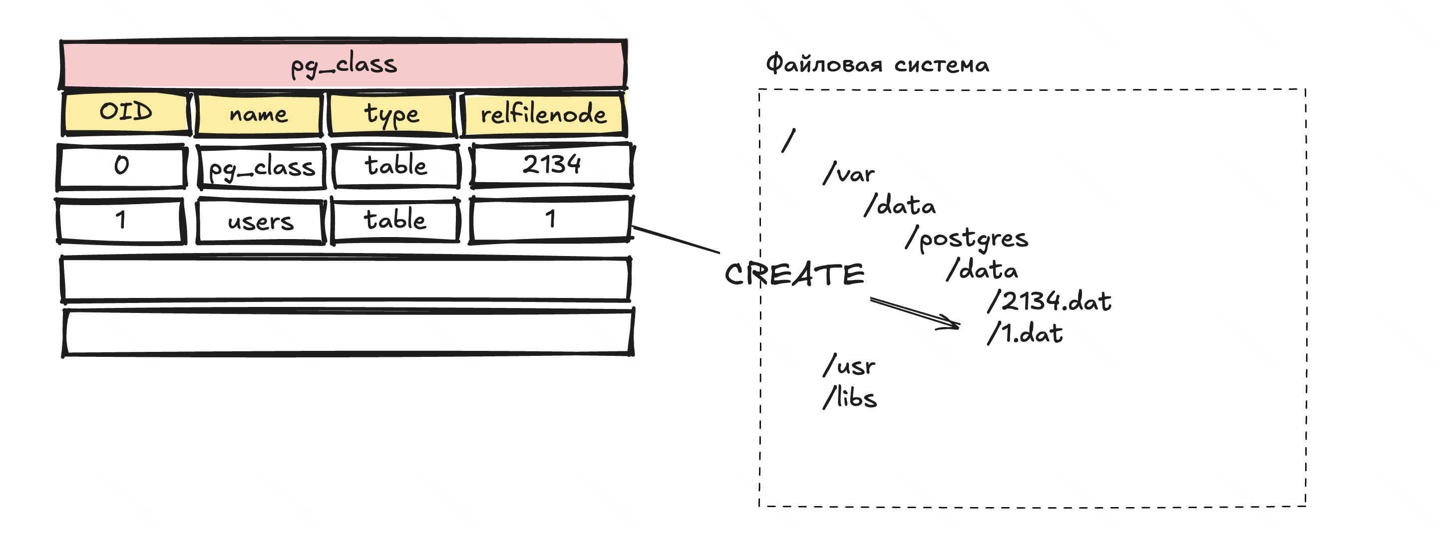
Процесс создания таблицы

Slide 54
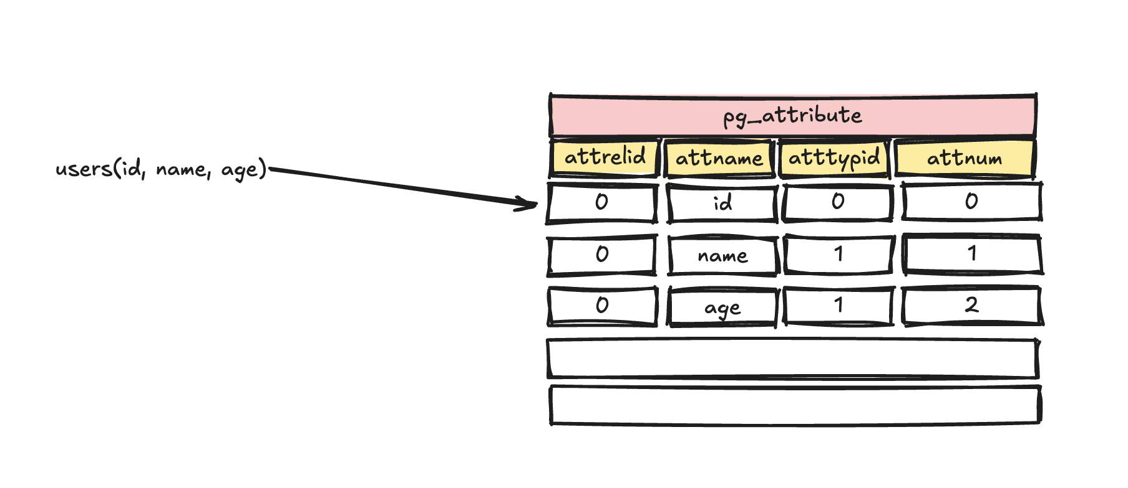
Процесс создания таблицы

Slide 55
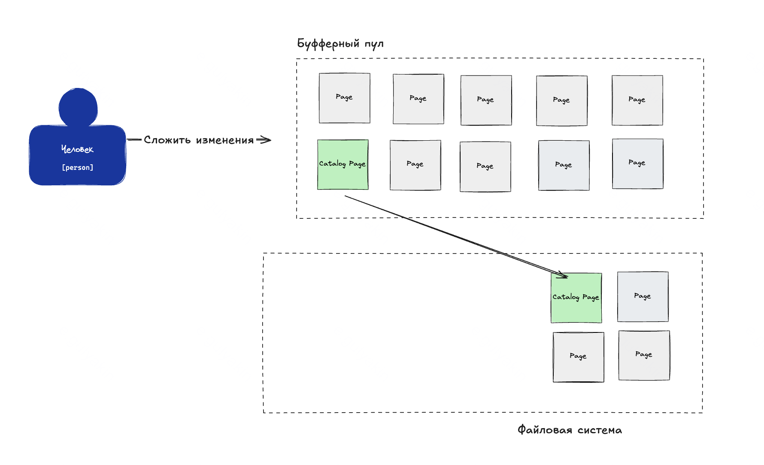
Процесс создания таблицы

Slide 56
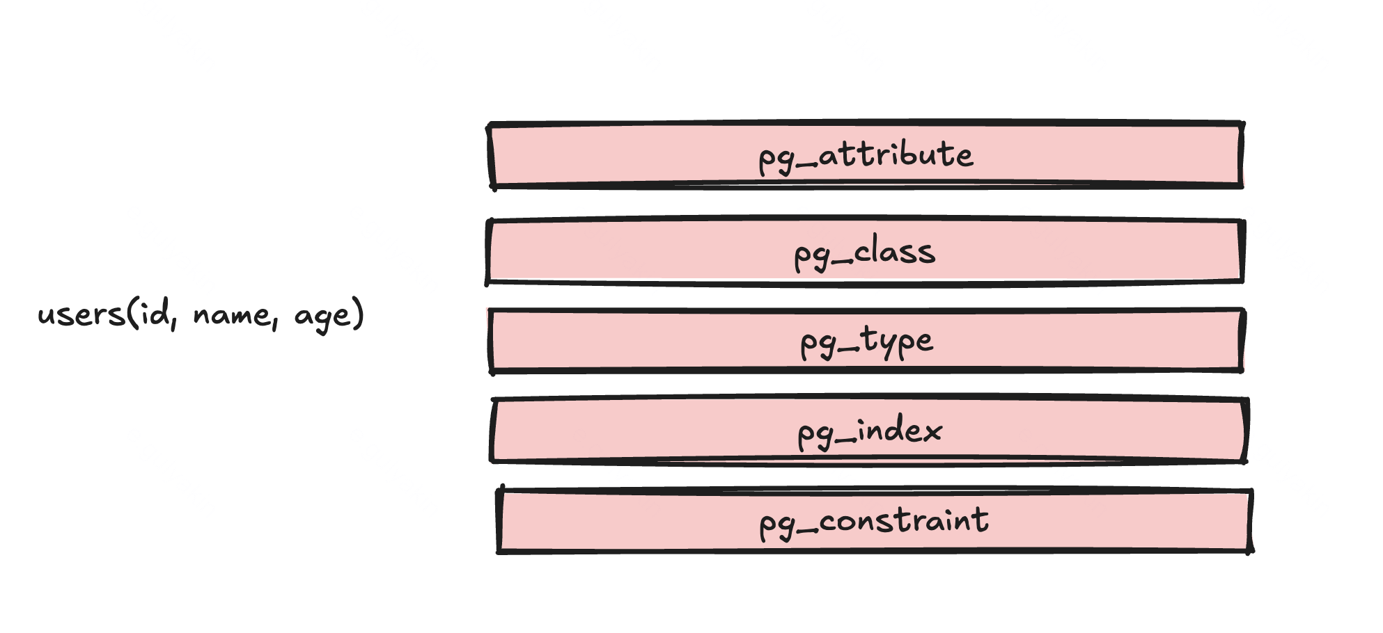
Процесс создания таблицы

Slide 57
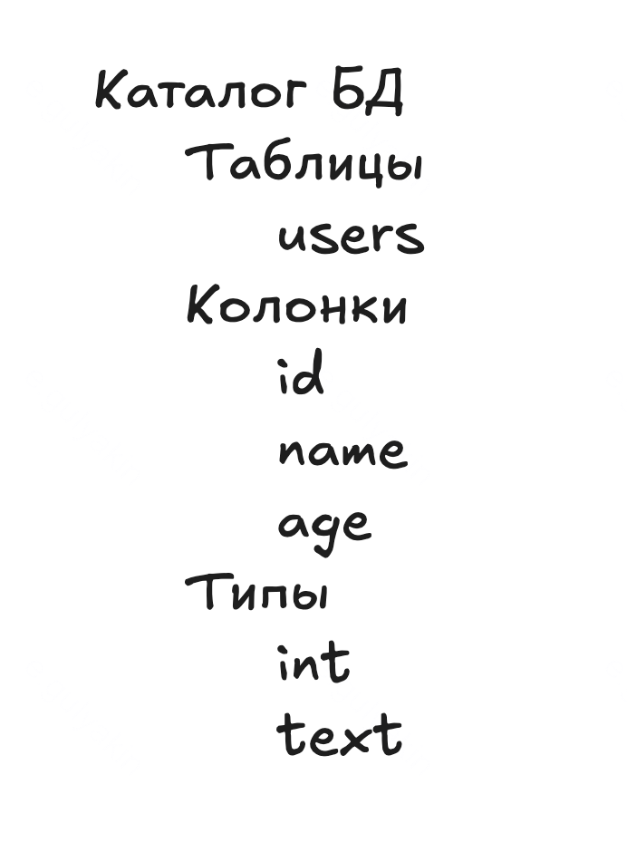
Процесс создания таблицы

Slide 58
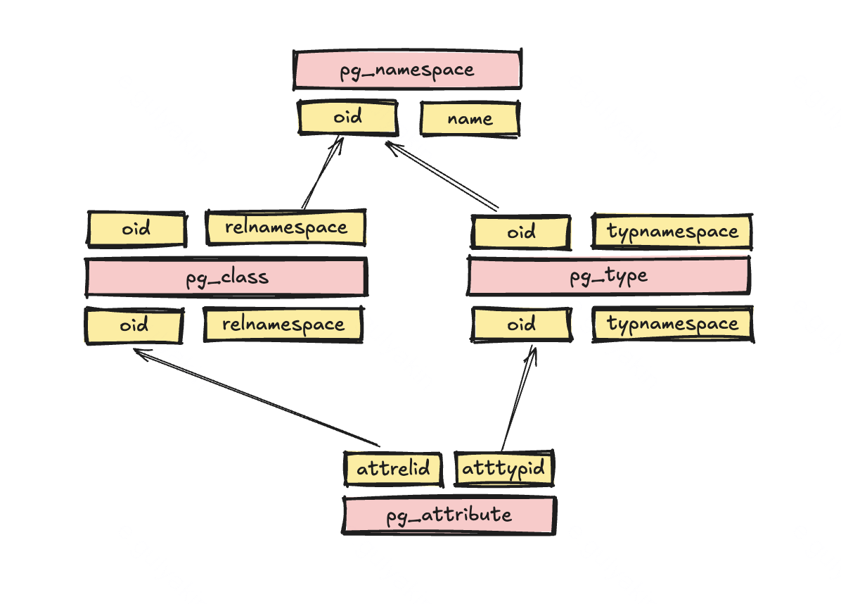
Интроспекция

Slide 59
Интроспекция

Slide 60
Интроспекция

Slide 61
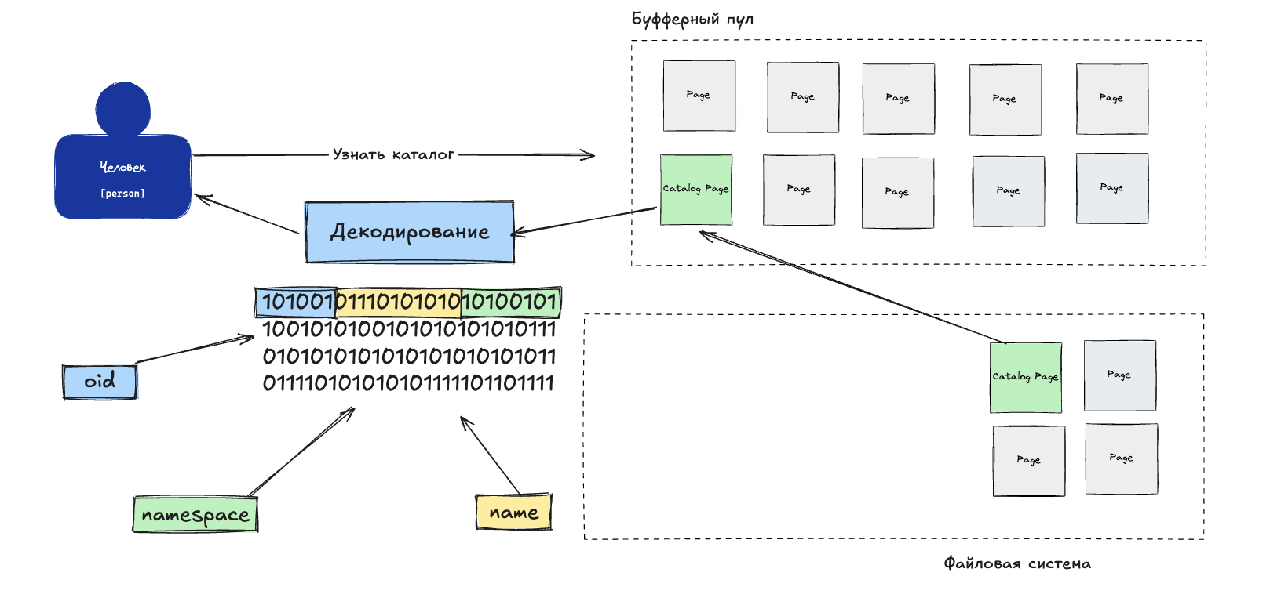
Интроспекция

Slide 62
Coding: работа с каталогом в ФС

Slide 63

Задание. Практика #3
https://github.com/central-university-dev/cu-database-internals-practice

Slide 64
Работа с данными с помощью каталога

Slide 65

Работа с данными с помощью каталога

Slide 66

Работа с данными с помощью каталога

Slide 67

Работа с данными с помощью каталога

Slide 68

Работа с данными с помощью каталога

Slide 69

Работа с данными с помощью каталога

Slide 70

Работа с данными с помощью каталога

Slide 71

Работа с данными с помощью каталога

Slide 72

Работа с данными с помощью каталога

Slide 73
Coding: работа с данными при помощи каталога

Slide 74

Задание. Практика #4
https://github.com/central-university-dev/cu-database-internals-practice

Slide 75
Каталог БД

